Slide 1
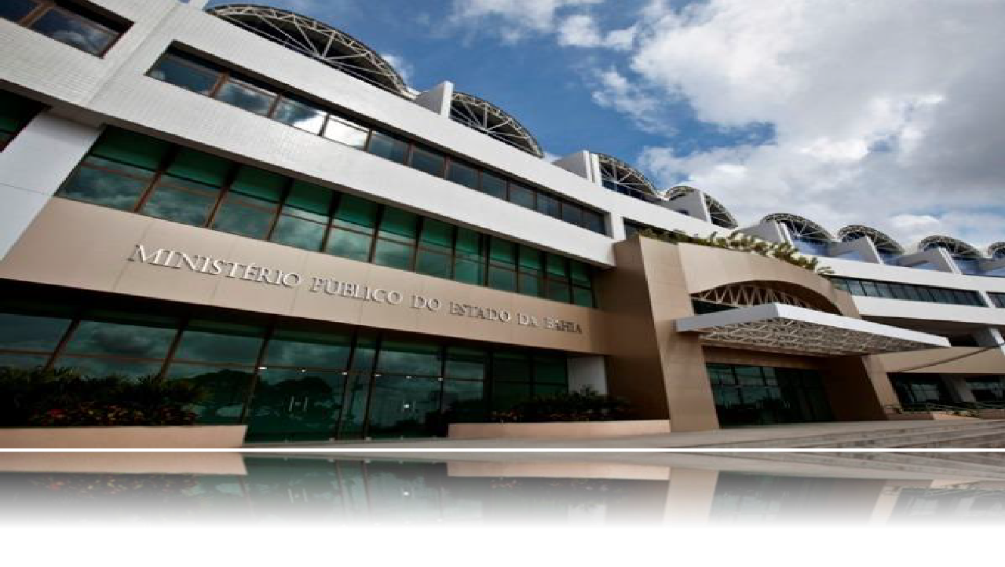
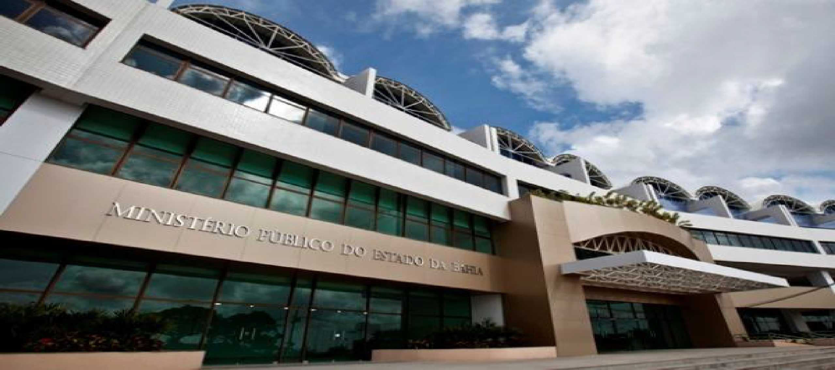
SEGURANÇA PÚBLICA
B o l e t i m I n f o r m a t i v o
Edição 3 | Julho – Agosto – Setembro | 2024

Slide 2
05
11
12
13
14
15
16
17
18
19
20
21
22
Entrevista "Núcleo de polícia restaurativa. Projeto de intervenção na delegacia de polícia de Brumado" com Dr. Rafael Araujo
Projeto do MP para redução da criminalidade é apresentado em reunião do Bahia pela Paz
Projeto promove ressocialização de detentos via trabalho de descaracterização de mercadorias apreendidas
MP denuncia ex-diretor do Conjunto Penal de Brumado e mais cinco por tortura de preso
Cira intensifica cobrança de contribuintes em débito com o ICMS
Empresário é condenado a cinco anos de prisão por sonegação fiscal
Operação cumpre mandados de busca contra policiais investigados por execução
Rede de atenção a egressos do sistema prisional é lançada no MP da Bahia
MP defende na Bahia modelo prisional alternativo que reduz reincidência criminal
Operação conjunta desmobiliza crime organizado no Presídio de Itabuna
Líder de organização criminosa é transferido para presídio de segurança máxima de Serrinha
Operação do MPBA desarticula comunicação ilegal de policiais presos no Batalhão de Choque
‘Operação Rastro Digital’ é deflagrada para elucidar morte e acobertamento de homicídio em Euclides da Cunha
Combate à Sonegação Fiscal: Força-Tarefa do Cira moderniza parque tecnológico
23

Slide 3
24
25
26
28
29
30
31
32
33
34
35
36
37
MPBA terá acesso direto ao sistema de monitoramento de mortes por intervenção de agentes do estado
Denúncia do MPBA leva a júri popular policial militar que fugiu do Batalhão de Choque
‘Operação Falta Grave’: Quatro agentes penais são presos por corrupção e associação criminosa
Brasil e Portugal assinam declaração de cooperação na área de segurança pública
Werner: "Hoje temos mais de 1.300 câmeras em funcionamento no estado"
O discurso do governo para minar resistências à PEC da Segurança
Lula diz que quer debater com governadores mudanças na segurança pública: 'Governo federal quer participar'
Dados de mortes da SSP-BA e do Fogo Cruzado têm divergências em Salvador e RMS
Em simpósio, conselheiro do CNMP Jaime de Cassio Miranda aborda a execução penal à luz do método Apac
Lula se reúne com ministros para tratar da PEC da segurança pública
Mais de 15 mil crianças e adolescentes foram mortos de forma violenta no Brasil nos últimos 3 anos, alertam UNICEF e Fórum Brasileiro de Segurança Pública
Em fórum, ministro Silvio Almeida volta a defender políticas de segurança pública baseadas em direitos humanos
Governo Lula vai editar nova regra sobre abordagens policiais a suspeitos, uso de armas e algemas
Bahia é o segundo estado mais perigoso do Brasil em 2023, diz anuário de segurança do governo federal
38

Slide 4
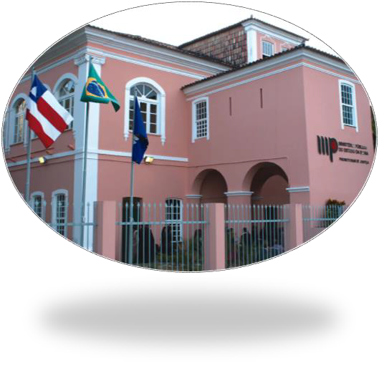
ENTREVISTA
04

Slide 5
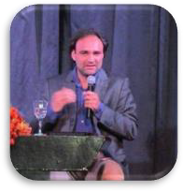
Entrevista
Entrevista realizada com Rafael Oliveira Santos Araujo, Delegado de Polícia, sobre o seu tema de pesquisa e dissertação intitulada: "Núcleo de polícia restaurativa. Projeto de intervenção na delegacia de polícia de Brumado".
Seja bem-vindo(a)! Acompanhe a entrevista!
1. Qual é a principal motivação para a criação do Núcleo de Polícia Restaurativa na Delegacia Territorial de Brumado?
A percepção de que existe significativo espaço para a adoção de boas práticas de natureza restaurativa surge a partir das demandas que efetivamente chegam à delegacia e a frustração com os instrumentos dominantes no funcionamento do sistema de justiça criminal fundado em uma dogmática distanciada da realidade. Embora a Lei Orgânica preveja a competência da Polícia Civil para colaborar na resolução de conflitos, a realidade é que sua atuação é predominantemente repressiva. Esse modelo tradicional de justiça é insatisfatório para as vítimas, além de ser seletivo, ineficiente e baseado na restrição de liberdade, que tem efeitos deletérios para o indivíduo e é fator criminógeno na sociedade, como apontam importantes pesquisadores da criminologia, entre eles Zaffaroni e Luiz Eduardo Soares. Em um contexto de disseminação do medo, quando o esforço da mídia dominante é o de pressionar por endurecimento das leis, não buscar alternativas é um movimento inercial que resulta na incapacidade de ressocialização do criminalizado, desmotivação dos operadores do direito que se sentem “enxugando gelo” e deslegitimação do sistema de Justiça Criminal.
Dr. Rafael Oliveira Santos Araujo
O objetivo é enfrentar a exclusão dos protagonistas, a sensação de ausência de percepção de justiça por parte dos envolvidos, a vitimização secundária e estigmatização, fenômenos presentes no sistema de justiça criminal. O projeto busca oferecer um modelo que, desde a chegada do cidadão à delegacia — geralmente em uma condição de vulnerabilidade emocional —, proporcione um atendimento qualificado, fundamentado em práticas que minimizem os riscos de vitimização secundária para os afetados. Ao longo de todo o processo restaurativo, procuramos construir uma visão realista do que é justo, que dificilmente se alcança efetivamente sem a participação dos envolvidos, desenvolvendo um modelo que supere a imobilidade e a instrumentalização dos interessados, proporcionando um ambiente para eles encontrarem, na medida do possível, soluções sustentáveis para as situações que os prejudicaram.
1.a. Quais problemas específicos no sistema de justiça criminal atual o projeto visa abordar?
05

Slide 6
de o Ministério Público exercer grande
2. Como a Justiça Restaurativa é definida e diferenciada do sistema tradicional de justiça criminal no contexto do projeto?
A Justiça Restaurativa é concebida como a base de um novo modelo de justiça que pode ser integrado ao modelo retributivo. É o que Leonardo Sicca chama de modelo de dupla entrada. A JR surge das perplexidades em relação ao sistema retributivo, que se baseia na punição e no confisco do conflito pelo Estado, alijando os envolvidos do processo. Assim, possibilita a elaboração de um processo de responsabilização mais realista, através da construção coletiva do justo, nos termo de Howard Zehr e, no Brasil, Petronella Boonen. Nesse contexto, de acordo com as possibilidades de cada caso, participam como protagonistas da situação, como diria Nils Christie, os "proprietários do conflito": os efetivamente envolvidos, sejam vítimas ou ofensores, além de afetados e comunidade. É o que de certa forma os Juizados Especiais esboçavam, mas a cultura jurídica dominante minou a experiência, reproduzindo as formalidades do processo tradicional em um expediente que deveria ter outra feição.
protagonismo em esforços na desburocratização
da justiça e valorização da vítima. Existem experiências interessantes no Brasil de processos restaurativos em diversos crimes, desde furto até homicídio culposo no trânsito possibilitados por este novo instituto.
3. Quais são os objetivos específicos do projeto de intervenção proposto?
Tem como objetivo a criação de um modelo de resolução de conflitos voltado centralmente para a
intervenção em crimes que dependem de
representação criminal, um restrito campo em que o ordenamento penal em vigor não proíbe um maior protagonismo dos envolvidos. Trata-se de um modelo que devolva o conflito às vítimas,
2.a. Quais são as principais críticas ao sistema tradicional que levaram ao desenvolvimento da Justiça Restaurativa?
As principais críticas são aquelas perplexidades vivenciadas por todos que entram em contato com o sistema penal e enfrentadas diuturnamente pelos operadores do direito. Por mais crente que se seja no paradigma retributivo, é difícil negar que a prisão é um fator criminógeno na sociedade e que a ressocialização não é atingida por meio dela. Além disso, reduzir a participação da vítima à de “testemunha”, mero fornecedor de informações no duelo que o Estado empreende contra o autor de um crime é uma distorção que não atende e, muitas vezes, revitimiza aquele que deveria receber a total atenção do Estado: a vítima. A solene burocratização dos procedimentos que apaga a participação dos envolvidos e obstaculariza a construção de um sentimento de justiça por parte de todos os envolvidos em um conflito, revela a violência simbólica que eles sofrem e a consequente perda de capital social, como diria Pierre Bourdieu. Neste sentido a recente possibilidade do acordo de não persecução penal (ANPP) é muito bem vindo e abre o horizonte de
utilizando metodologias de facilitação da
comunicação na resolução de conflitos, em que um
terceiro agente, um facilitador, procura atuar da forma menos invasiva possível na construção do
sentimento de justiça entre os envolvidos,
procedimento este que deve obrigatoriamente ser
acompanhando e homologado pelo Judiciário, que
ditará as balizas sob as quais proporcionarão um
atendimento qualificado ao que não as
necessidades concretas dos envolvido diante do que ocorreu. Tem ainda como efeito desejado, o fortalecimento de uma cultura institucional mais
humanizada e estreitamento dos vínculos
comunitários, que tendem a ser esgarçados com a intervenção penal tradicional.
06

Slide 7
3.a. Como o projeto pretende alterar a lógica das intervenções ortodoxas na segurança pública?
4. Quais metodologias restaurativas serão utilizadas no Núcleo de Polícia Restaurativa?
Desde o atendimento, no qual, quem recebe a notícia, deve estar capacitado em técnicas de acolhimento, escuta e mediação — o mínimo que os cidadãos abalados merecem
A metodologia central é a dos círculos restaurativos, que tem sido a de maior difusão no Brasil. Ela busca, após o acolhimento das necessidades da vítima, em um procedimento fundado na voluntariedade, ouvir as pessoas que ela indique como fonte de apoio. Vale ressaltar que a comunidade de apoio apenas é convidada se o ofensor, em sessão individual, aceitar participar do procedimento restaurativo. Após certificar-se de que ele confirma a prática da conduta tipificada, mesmo que a apresente sob sua própria perspectiva, é possível iniciar efetivamente o procedimento que terá diversos momentos até desembocar no círculo. Note-se que este requisito é imprescindível na busca pela minimização dos riscos de vitimização secundária. Caso o autor não demonstre tal disponibilidade, o procedimento não é iniciado, impedindo que a instituição se transforme em um local onde novos sofrimentos à vítima sejam produzidos. É a luta contra a revitimização! Em caso de admissão do ofensor, convida-se a comunidade de apoio dele e são realizados os círculos,
ao chegar utilização
a uma delegacia — da metodologia de
até a círculos
restaurativos, com análise da viabilidade do caso e estudo do modo de intervenção. Isso inclui escuta qualificada, pré-círculos, apoio psicossocial e colaboração na comunicação dentro dos limites que o caso concreto permitir. Busca-se, através de um grupo de práticas, adequar a intervenção ao que Louk Hulsmann concebia não como crime, mas como uma situação-problema, dada o grau complexidade que envolve os conflitos que chegam às delegacias que desafiam as frias categorias de nossos códigos e seus pólos cristalizados. As dimensões desses conflitos não devem ser reduzidas a um mero ato de punição, baseado no conceito dogmático de culpabilidade.
concebidos como uma metodologia de diálogo estruturado que tem demonstrado ser extremamente eficaz na construção de soluções coletivas em situações de difícil enfrentamento e traumáticas, entre outras.
07

Slide 8
5. De que maneira a experiência do autor como delegado de polícia influenciou a concepção do projeto?
Eu diria que minha experiência interdisciplinar anterior à assunção do cargo de Delegado de Polícia alimentou minha perplexidade frente à inadequação dos instrumentos de intervenção do sistema de justiça criminal, consolidados em nossa história institucional, para atender às demandas que se manifestam quando se observa e se ouve atentamente as pessoas que, de alguma forma, batem à porta da lei. A experiência como Delegado possibilitou o contato direto e íntimo com diversas perspectivas do fenômeno social da violência em sua manifestação interacional e vivência subjetiva, gerando a convicção de que as pessoas merecem um atendimento à altura da riqueza que caracteriza a experiência única de ser humano em uma condição fundada, como diria Hannah Arendt, na intersubjetividade, na alteridade.
5.a Quais perplexidades no cotidiano policial levaram o autor a explorar a Justiça Restaurativa?
A perplexidade maior se caracterizou por perceber o descompasso entre os instrumentos de intervenção, fundados em mera colheita de materialidade, autoria, em um formato burocratizado e as expectativas expressas pelos envolvidos em muitos casos para não dizer a maioria deles. No dia a dia da delegacia não se possibilitava o contato entre os envolvidos e, recorrentemente, novas ocorrências eram registradas com os mesmos indivíduos. Como não se sentem atendidos o conflito se estende e atualiza-se. Em situações mais graves, a percepção da reincidência e a compreensão do fator criminógeno do sistema prisional demonstravam a falência do discurso oficial de ressocialização do modelo de justiça criminal. Esses são dois aspectos da ineficácia que minam a credibilidade das instituições de persecução penal perante a sociedade e solapam a motivação dos operadores do direito.
08

Slide 9
6. Considerações Finais
Clique aqui para conferir a dissertação!
O projeto do Núcleo de Polícia Restaurativa (NPR) caracteriza-se como um esforço colaborativo no âmbito da Polícia Judiciária, que recebe a maior parte das ocorrências
criminais, buscando a resolução de conflitos que levam as pessoas ao sistema de justiça criminal. É consenso que as práticas tradicionais de justiça, centradas na repressão e punição, têm se mostrado inadequadas para resolver os conflitos sociais e atender às demandas de uma sociedade complexa do século XXI.
A Justiça Restaurativa oferece uma abordagem mais humana e eficaz, focada na pacificação social e na transformação das relações interpessoais, além de promover mudanças culturais dentro das instituições. O projeto visa criar uma alternativa que valorize o diálogo e a comunicação. A implementação do NPR justifica-se pela necessidade de ressignificar as práticas policiais e promover uma mudança cultural nas instituições de segurança pública.
Em Brumado, município onde o modelo foi pensado como um exercício que pode ser replicado em outros contextos, as interações com o CEJUSC local, que se tornou referência em práticas restaurativas na Bahia, revelaram-se bastante enriquecedoras em diversas ações. Isso está documentado no livro de pesquisa sobre a experiência da Justiça Restaurativa no CEJUSC de Brumado/BA, da pesquisadora Luciana Marinho dos Santos. Além disso, um evento do CONSEG em 2019 utilizou metodologias de Círculos de Construção de Paz para escutar a comunidade sobre violência e segurança pública, onde também emergiu a questão da violência institucional.
A Justiça Restaurativa permite, apesar das limitações impostas por um modelo legal anterior à sua concepção, a criação de um espectro de possibilidades que pode ser implementado em diversos espaços legais, viabilizando o modelo de dupla entrada. Experiências no Judiciário, no Ministério Público e na Polícia Judiciária têm demonstrado sua viabilidade com bons resultados. Além dos juizados especiais, previsões legais relacionadas ao Estatuto da Criança e do Adolescente e a recente entrada em vigor do acordo de não persecução penal demostram a relevância do Ministério Público para o avanço das práticas restaurativas.
A Justiça Restaurativa tem alcançado resultados mais alinhados aos objetivos propostos pelo Direito Penal, como a prevenção e a ressocialização, do que o modelo tradicional. Além disso, pesquisas demonstram que a Justiça Restaurativa tem proporcionado maior satisfação aos envolvidos e fortalecimento dos laços comunitários, resultados que todas as instituições do sistema de justiça criminal devem considerar.
Rafael Oliveira Santos Araújo
Salvador, 30 de Setembro de 2024
09

Slide 10
Notícias do MP
MP/BA e CNMP
10

Slide 11
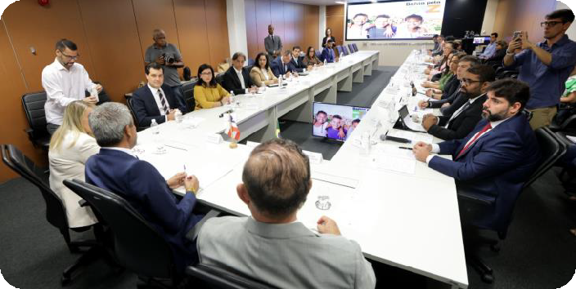
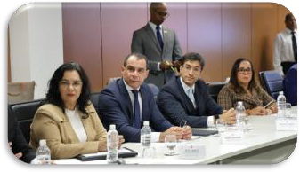
Projeto do MP para redução da criminalidade é apresentado em reunião do
Bahia pela Paz
A reunião foi conduzida pelo governador Jerônimo Rodrigues e teve a participação do presidente da Assembleia Legislativa da Bahia, deputado Adolfo Menezes; da presidente do Tribunal de Justiça da Bahia, desembargadora Cynthia Resende; dos secretários de Segurança Pública Marcelo Werner e de Justiça e Direitos Humanos Felipe Freitas, entre outras autoridades.
A meta do MP é monitorar até o final do ano, por meio da instauração de procedimentos administrativos, o andamento da implementação dos instrumentos e mecanismos da Política Nacional de Segurança Pública nos 417 municípios baianos. O ‘Município Seguro’ foi estruturado a partir de um diagnóstico preliminar da estrutura da política municipal de segurança pública em 91 municípios que responderam a questionário enviado pela Instituição. Conforme a pesquisa, 92% deles não contam com Conselho Municipal de Segurança Pública efetivo, sendo que 60% sequer têm previsão legal; 98% não dispõem de plano de segurança pública e defesa social elaborado e 90% não contam com Fundo de Segurança Pública. Os dados foram apresentados pelo promotor de Justiça Ernesto Cabral. [...]
Durante a apresentação, o procurador-geral destacou a importância da articulação entre os diversos órgãos e entes federativos para a execução do projeto, inclusive com diálogo com o Governo Federal. “Além de buscar os Municípios, junto com o Estado em adesão ao programa Bahia pela Paz, o MP tem se articulado também com a União, por meio da Secretaria Nacional de Segurança Pública (Senasp) do Ministério da Justiça e Segurança Pública. O ‘Município Seguro’, em resumo, visa a implementação na Bahia do Sistema Único de Segurança Pública (Susp), criado pela Lei 13.675 de 2018, que, embora esteja em vigor há seis anos, a grande maioria dos municípios no País ainda não implementou”, afirmou Pedro Maia. Para dimensionar a amplitude do projeto, o chefe do MP lembrou do trabalho realizado entre os anos de 2002 e 2005, período que a Instituição desenvolveu ações que resultaram na implementação de Conselhos Tutelares em todos as cidades baianas.
O Ministério Público estadual apresentou nesta
segunda-feira, dia 8, o projeto ‘Município Seguro’
durante a terceira reunião do Comitê de Governança do programa Bahia pela Paz. O projeto é uma iniciativa lançada pelo MP em novembro de 2023, com o objetivo de reduzir a criminalidade no estado. A apresentação foi realizada pelo procurador-geral de Justiça Pedro Maia e pelos coordenadores do Centro de Apoio Operacional de Segurança Pública e Defesa Social (Ceosp), promotor de Justiça Hugo Casciano, e do Grupo Especial Operacional de Segurança Pública (Geosp), promotor de Justiça Ernesto Medeiros.
Matéria veiculada em 04/07/2024
Notícia adaptada. Fonte: MP/BA.

Slide 12
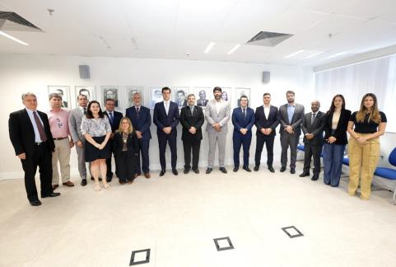
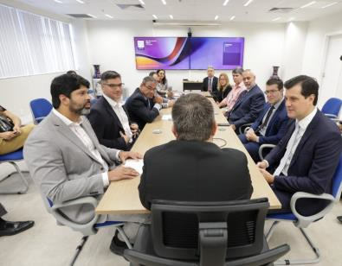
Projeto promove ressocialização de detentos via trabalho de descaracterização de mercadorias apreendidas
Os primeiros resultados de um projeto pioneiro de ressocialização de detentos na Bahia foram apresentados nesta terça-feira, dia 16, durante reunião entre o Ministério Público do Estado da Bahia (MPBA), a Receita Federal do Brasil – 5ª Região Fiscal e a Secretaria estadual de Administração Penitenciária e Ressocialização (Seap). O encontro marcou a formalização da cooperação interinstitucional que colocou em funcionamento quatro núcleos de
descaracterização (retirada das marcas) de mercadorias falsificadas apreendidas pela Receita que são doadas pelo órgão
federal ao
sistema prisional com do MP, por meio da
de
de
cada unidade prisional pode contar com até 50 presos trabalhando na
intermediação
descaracterização, dentro do processo de ressocialização. Uma nova remessa
de 7 mil cuecas está prevista para ser doada ainda este ano ao sistema prisional, que deve receber também outras peças de vestuário, conforme prevê a cooperação.
Unidade de
Execução da
Monitoramento
Pena e Medidas
Segurança (Umep). O objetivo principal dos núcleos é transformar mercadorias apreendidas em recursos úteis para a
A reunião teve a participação do procurador-geral de Justiça Pedro Maia; do
secretário de Administração Penitenciária José Carlos Castro; do
sociedade, promovendo sustentabilidade ambiental e reintegração social.
superintendente da 5ª Região Fiscal Francisco Lessa; do chefe de Gabinete do MP, promotor de Justiça Fabrício Patury; do superintendente de Ressocialização da Seap, Bacildes Terceiro; do coordenador do Centro de Apoio Operacional de Segurança Pública e Defesa Social (Ceosp), promotor de Justiça Hugo Casciano; do coordenador da Umep, promotor de Justiça Edmundo Reis; do corregedor-administrativo, promotor de Justiça Roberto Gomes; da promotora de Justiça Márcia Munique e servidora Jaqueline Menezes de Oliveira, responsável no MP desenvolver e acompanhar projetos de ressocialização, ambas da Umep;
Até o momento, foram recebidas 5 mil peças de roupas íntimas masculinas, cujos elásticos, após a descaracterização dos produtos, foram reciclados para aproveitamento em fardamentos produzidos pelos próprios detentos, com economia de R$ 0,57 centavos por farda. Os núcleos foram instalados nos Conjuntos Penais de Teixeira de Freitas, Itabuna, Eunápolis e Vitória da Conquista. Os detentos que trabalham na descaraterização das mercadorias recebem o benefício legal da remição de pena. Segundo informações da Seap,
dos auditores-fiscais Valdir Lemos e Sandra Magnavita, entre outros
representantes da Receita. [...]
Matéria veiculada em 16/07/2024
Notícia adaptada. Fonte: MP/BA.

Slide 13
MP denuncia ex-diretor do Conjunto Penal de Brumado e mais cinco por tortura de preso
O Ministério Público estadual denunciou à Justiça, ontem, dia 30, o ex-diretor do Conjunto Penal de Brumado, capitão PM Cláudio José Delmondes Danda, a diretora adjunta Carol Souza Amorim e mais quatro servidores públicos envolvidos em episódio de tortura dentro da unidade. A denúncia foi baseada em investigações realizadas pelo MP, por meio dos grupos de atuação especial de Execução Penal (Gaep) e de Segurança Pública (Geosp), com o apoio da Secretaria Estadual de Administração Penitenciária e Ressocialização (Seap), que evidenciaram a tortura praticada em outubro de 2023 contra um preso, que foi submetido a “intenso sofrimento físico, como forma de lhe aplicar castigo pessoal”.
Conforme as investigações, participaram diretamente da ação criminosa os policiais penais Jamerson Evangelista dos Santos, Jaime Ferreira Santos Júnior e Paulo Sérgio Brito da Silva. Eles teriam atingido o preso com um disparo de bala de borracha na perna e spray de gengibre no rosto, além de terem aplicado golpes com chutes, cotoveladas e pontapés. “Em que pese ferido pelo disparo contra si realizado, e sangrando, o interno apenas recebeu atendimento médico no dia posterior ao fato e foi submetido a exame médico legal em 5 de fevereiro de 2024, após requisição do Ministério Público”, registra a denúncia.
13
No documento, os promotores de Justiça Daniela de Almeida, Edmundo Reis, Ernesto Medeiros, Matheus Azevedo, Gilmara Barretto e Cintia da Silva ressaltam que os fatos chegaram ao conhecimento da direção do Conjunto Penal, tanto do então diretor capitão PM Cláudio José Delmondes Danda, quanto da diretora adjunta Carol Souza Amorim, ao menos, desde o dia 30 de outubro de 2023. No entanto, “eles se omitiram e não adotaram nenhuma providência para apuração” e também foram denunciados. Outro denunciado pelo crime de tortura foi o supervisor operacional da unidade, Alex Santos Ângelo. As investigações apontam que ele presenciou os fatos e apenas registrou no livro de ocorrências que, naquela data, foi realizada a transferência da cela do interno, sem qualquer outra observação.
Matéria veiculada em 31/07/2024
Notícia adaptada. Fonte: MP/BA.

Slide 14
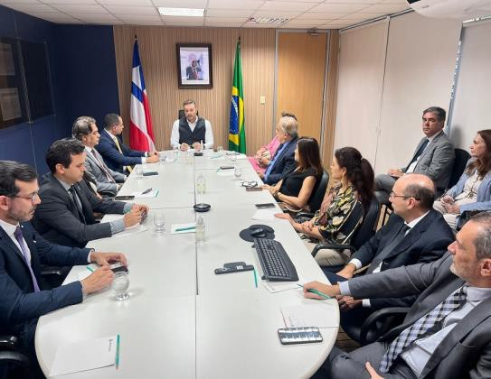
Cira intensifica cobrança de contribuintes em débito com o ICMS
Uma das mais bem sucedidas experiências no país de integração de órgãos públicos para o combate à sonegação e aos crimes contra a ordem tributária, o Comitê Interinstitucional de Recuperação de Ativos (Cira) vai intensificar nos próximos meses as ações de cobrança junto aos contribuintes em débito com o ICMS, a exemplo dos devedores omissos, que, reiteradamente, deixam de cumprir suas obrigações tributárias. O plano de trabalho foi definido em reunião do colegiado nesta quarta-feira (31), na Secretaria da Fazenda do Estado (Sefaz-Ba).
As ações deverão incluir operações especiais e ampliar a realização de oitivas com os contribuintes, explicou o coordenador do Centro de Apoio Operacional de Segurança Pública e Defesa Social (Ceosp), promotor de Justiça Hugo Casciano Sant’Anna, que participou da reunião juntamente com a procuradora-geral de Justiça Adjunta para Assuntos Jurídicos, Wanda Valbiraci, e com o coordenador do Grupo de Atuação Especial de Combate à Sonegação Fiscal e Crimes contra a Ordem Tributária (Gaesf),
promotor de Justiça Alex Neves. O coordenador do Ceosp registrou que “as operações são essenciais para o desmonte dos elaborados esquemas de sonegação fiscal, que prejudicam a devida arrecadação de tributos e comprometem os investimentos em serviços essenciais à população, além de causarem prejuízos significativos à concorrência”. Alex Neves apresentou o escopo do trabalho que deve ser desempenhando nos próximos meses pela força-tarefa do Cira e assinalou que o comitê foi responsável pela recuperação direta de R$ 560 milhões para os cofres estaduais nos últimos doze anos. Neste período, a força-tarefa do Comitê realizou ao todo 40 operações especiais, promovendo ainda oitivas com contribuintes sob investigação.
Presidente do Cira, o secretário da Fazenda Manoel Vitório destacou que “o objetivo da reunião foi o alinhamento da estratégia de trabalho entre os órgãos participantes do Cira, de forma a tornar mais ágil a atuação dos integrantes do comitê em sua tarefa de combater os crimes contra a ordem tributária e a sonegação. Um efeito importante do trabalho do Cira, além disso, é o de contribuir para promover a concorrência leal no mercado baiano". A desembargadora Maria de Lourdes Medauar lembrou que “todas as vezes que o comitê se reúne, é justamente para traçar estratégias comuns aos poderes e às instituições, para que os créditos sejam efetivamente recuperados, os devedores voltem a pagar suas dívidas, e este dinheiro volte para os cofres públicos e seja revertido em favor da população, como deve ser".
A procuradora-geral do Estado, Bárbara Camardelli, também participou da reunião e ressaltou que as reuniões do Cira são importantes em função das formulações estratégicas que acontecem nestas oportunidades. "No momento em que todos os órgãos envolvidos na cobrança tributária se reúnem, cada um dentro de sua competência, conseguem contribuir para que nós tenhamos um planejamento estratégico sobre como cobrar e como tentar coibir os crimes fiscais. A colaboração planejada traz um melhor resultado para a arrecadação tributária, sem dúvida alguma", disse ela. [...]
Matéria veiculada em 01/08/2024
Notícia adaptada. Fonte: MP/BA.

Slide 15
Empresário é condenado a cinco anos de prisão por sonegação fiscal
O empresário Fabrício Guimarães Duarte foi condenado a cinco anos, cinco meses e dez dias de prisão por crime de sonegação fiscal e associação criminosa. A condenação, proferida pela Justiça na última terça-feira, dia 30, atende pedido do Ministério Público estadual. Fabrício Duarte foi alvo da operação ‘Corações de Ferro’, deflagrada em agosto de 2021 pela Força Tarefa de Combate à Sonegação Fiscal na Bahia, que desarticulou esquema fraudulento operado por grupo empresarial do comércio atacadista de materiais de construção, investigado por sonegar valor estimado em R$ 11 milhões em impostos.
Mais duas pessoas também foram condenadas por envolvimento no esquema. A denúncia foi oferecida pelo MP, por meio do Grupo de Atuação Especial de Combate à Sonegação Fiscal do MP (Gaesf) e da Promotoria Especializada em Combate à Sonegação Fiscal com sede em Itabuna. A 1ª Vara Criminal de Ilhéus condenou Quezzia Mota Meneses a quatro anos, um mês e dez dias de prisão, além de 13 dias-multa; e José Orley dos Santos a três anos e oito meses de prisão, e 13 dias-multa. Os réus José Fabrício Guimarães e Quezzia Meneses vão cumprir a pena no regime semiaberto. Já o réu José Orley cumprirá a pena no regime aberto.
Segundo as investigações da Força-Tarefa, as empresas faziam a sonegação por meio de operações fraudulentas de aquisição de ferro como se fossem o consumidor final, quando, na verdade, o material era destinado à revenda. Além disso, as empresas eram erroneamente enquadradas no regime do Simples Nacional. As investigações revelaram também que os delitos dos envolvidos decorreriam da inclusão de pessoas sem capacidade econômico-financeira no quadro societário das diversas empresas criadas, na condição de “laranjas” ou “testas de ferro”, ou ainda mediante o uso de nomes e Cadastros de Pessoas Físicas (CPFs) falsos, para atuar na compra e venda de ferro para construção civil.
A Força-Tarefa é composta pelo Gaesf; Inspetoria Fazendária de Investigação e Pesquisa da Secretaria Estadual da Fazenda (Infip); Coordenação Especializada de Combate à Corrupção e Lavagem de Dinheiro (Ceccor/LD/Dececap/Draco), da Secretaria de Segurança Pública e pela Companhia Independente de Polícia Fazendária da Polícia Militar (Cpifaz).
Matéria veiculada em 01/08/2024
Notícia adaptada. Fonte: MP/BA.

Slide 16
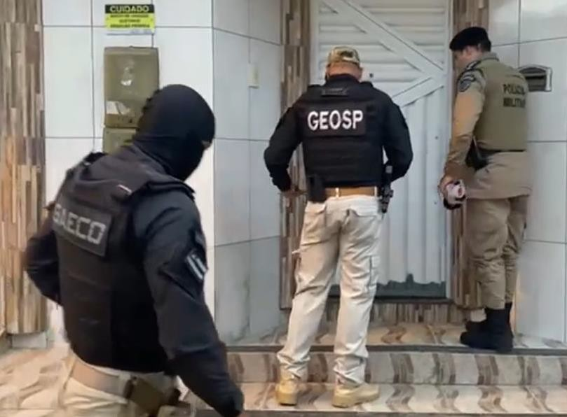
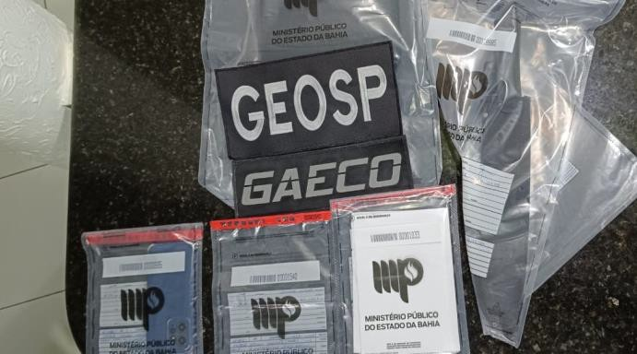
Operação cumpre mandados de busca contra policiais investigados por execução
A operação é um desdobramento de investigação conduzida pelo Ministério Público estadual, em uma ação integrada dos Grupos de Atuação Especial Operacional de Segurança Pública (Geosp), Atuação Especial de Combate às Organizações Criminosas e Investigações Criminais (Gaeco), da 14ª Promotoria de Justiça de Itabuna e de unidades da Secretaria da Segurança Pública, por meio da Força Correcional Especial Integrada da Corregedoria Geral (Force) e da Corregedoria da Policia Militar (Correg).
Os PMs são investigados por participação na morte do jovem Hebert Oliveira dos Santos, ocorrida em 9 de janeiro de 2023, em Itabuna, em circunstâncias que indicam modo de ação típico de uma execução sumária. Os mandados de busca e apreensão foram expedidos pela Vara do Júri de Itabuna.
Sete policiais militares foram alvo na manhã desta
sexta-feira, dia 2, da Operação 'Modus Operandi',
As buscas foram realizadas em residências, em uma loja comercial, e na sede do 15º Batalhão da Polícia Militar, nos armários pertencentes aos investigados, quando foram apreendidos aparelhos de telefone celular, pen drives, armas, munições, documentos, dentre outros, cujas análises contribuirão para uma completa apuração das responsabilidades.
investigados por execução sumária. Foram
cumpridos dez mandados de busca e apreensão
nos municípios de Itabuna e Uruçuca. Um policial foi conduzido à Coordenadoria da Polícia Civil de Ilhéus por posse ilegal de arma de fogo.
Matéria veiculada em 02/08/2024
Notícia adaptada. Fonte: MP/BA.

Slide 17
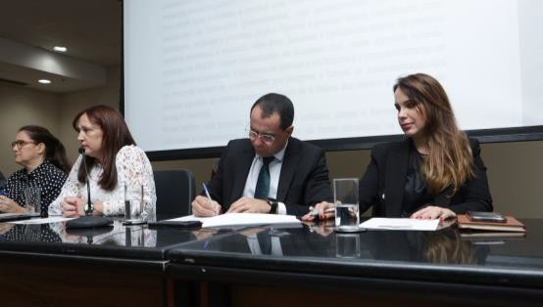
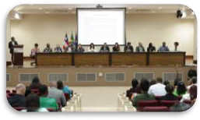
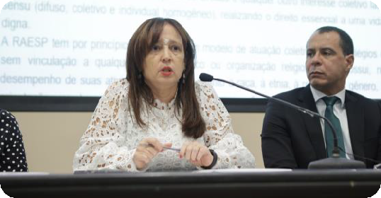
Rede de atenção a egressos do sistema prisional é lançada no MP da Bahia
Ela compôs a mesa do evento ao lado do
coordenador do Centro de Apoio Operacional da
Segurança Pública e Defesa Social (Ceosp), promotor
de Justiça Hugo Casciano de Sant’Anna.
Durante o evento, foi assinada uma carta de princípios e a ata de fundação da Raesp da Bahia, que começou a ser articulada em 2023 e atualmente conta com 25 instituições pré-cadastradas para sua composição. O coordenador da Rede Nacional de Atenção às Pessoas Egressas (Renaesp), Sandro Lohmann, participou virtualmente e falou sobre a importância do fortalecimento e do trabalho em rede. Ele frisou que a Raesp é o espaço para que os egressos tenham vez e voz e que é fundamental que a rede ocupe os espaços de poder que têm como pauta o sistema prisional para dialogar questões
A Rede de Atenção aos Egressos do Sistema Prisional da Bahia (Raesp/BA) foi lançada hoje, dia 6, durante evento no Ministério Público estadual. Esta será a décima Raesp do país e terá como objetivo promover a articulação da sociedade civil, instituições
Representando a Associação Brasileira dos Juristas
pela Democracia, Richard Lacrose, lembrou das
dificuldades enfrentadas pelas pessoas que já
estiveram encarceradas quando retornam ao convívio social e ressaltou que os pré-egressos (aqueles que
governamentais, movimentos sociais e membros
estão nos últimos seis meses de cumprimento da pena privativa de liberdade) e egressos precisam saber que podem ter apoio para se reinserir na sociedade. “Precisamos mostrar, de fato, que conjuntamente essas pessoas serão apoiadas e poderão se qualificar, com trabalho, educação e cultura, bem como terão acesso ao sistema de saúde, para que elas enxerguem a possibilidade da reinserção”, assinalou ele.
individuais em prol dos direitos sociais das pessoas que cumpriram privação de liberdade. Uma articulação
relevante, registrou a promotora de Justiça Andréa Ariadna, destacando que é preciso dar visibilidade aos egressos e lhes assegurar a totalidade de direitos previstos na Constituição Federal a qualquer cidadão “para que a desigualdade deixe de reinar” e eles tenham perspectivas após deixar sistema prisional. Para a promotora de Justiça, “o lançamento é a semente de um projeto que precisa ser cuidado e cultivado para render muitos frutos, os quais farão a diferença em muitas existências”.
sensíveis e identificação conseguem
relevantes aos egressos, como a
civil, sem a qual as
pessoas não acessar os
trabalho, não podem
equipamentos públicos.
Matéria veiculada em 06/08/2024
Notícia adaptada. Fonte: MP/BA. Clique e confira na íntegra.

Slide 18
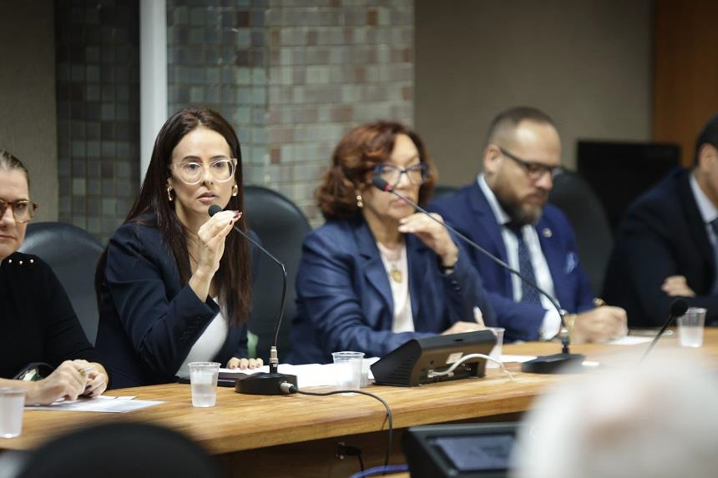
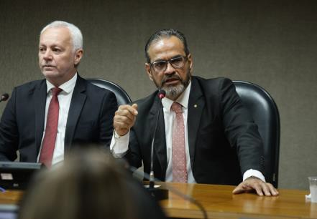
MP defende na Bahia modelo prisional alternativo que reduz
reincidência criminal
A promotora de Justiça Márcia Munique de Oliveira também integrou a mesa do encontro, que teve a participação da promotora de Justiça Andréa Ariadna e condução do deputado estadual Bobô. Nele, ficou definida a criação de um grupo de trabalho no âmbito da Alba para conduzir estudos e discussões sobre a temática para encaminhamento de eventual projeto de lei relativo à implantação do modelo Apac no estado. Edmundo Reis lembrou que, nesse modelo, aposta na consciência e disposição do preso em se reinserir na sociedade, com o diferencial de que a comunidade o abraça durante o processo. Além disso, é um sistema mais barato que o convencional, com o preso custando metade ao Estado, e mais humanizado por conta do cumprimento da pena com respeito à dignidade do preso. “O objetivo da privação de liberdade não é e não pode ser tão somente separar a pessoa do núcleo social, mas reinseri-la para que se interrompa o ciclo do cometimento de outros atos desviantes e do sistema virar uma porta giratória, em que as pessoas vão e voltam”, frisou o promotor de Justiça. Edmundo Reis informou que o Conselho Nacional do Ministério Público
A promotora de Justiça Márcia Munique assinalou que o modelo nasceu em São Paulo e já foi
implantando em Minas Gerais, com vários
resultados positivos. Para ela, a Apac é “a prova
de que a recuperação do preso em larga escala é possível”. “Este modelo não é a solução para o problema, configura-se como uma alternativa e não substituirá o sistema prisional ordinário”, ressaltou. Fundador da Apac de Itaúna, em Minas
Gerais, e assessor do método Apac na
Organização das Nações Unidas (ONU), Valdeci Ferreira fez palestra sobre o método e frisou que é um equívoco achar que prender (no sistema tradicional) resolve a criminalidade, pois “as prisões estão estruturadas como se fossem verdadeiras universidades o crime”. De acordo com ele, a Apac apresenta ao mundo “uma revolução” no sistema penitenciário, pois tem a recuperação como sua essência, trabalhando, ao mesmo tempo, a família do preso e da vítima. [...]
Modelo prisional alternativo ao tradicional,
defendido pelo Ministério Público estadual, foi
debatido na manhã de hoje, dia 13, em audiência pública promovida pela Assembleia Legislativa. A realização da audiência foi uma solicitação do MP, que fomenta a implantação da Associação de Proteção e Assistência aos Condenados (Apac) na Bahia. O modelo, explicou o coordenador do Grupo de Atuação Especial de Execução Penal (Gaep), promotor de Justiça Edmundo Reis, tem como foco a valorização humana e apresenta
como um dos benefícios a redução da
reincidência no sistema prisional. Enquanto o índice de reincidência do sistema prisional
(CNMP) cobra aos MPs que fomentem a implantação de Apacs nos estados.
ordinário é, em média, no Brasil de 70% a 80%, o da Apac é de 13,9%.
18
Matéria veiculada em 13/08/2024
Notícia adaptada. Fonte: MP/BA.

Slide 19
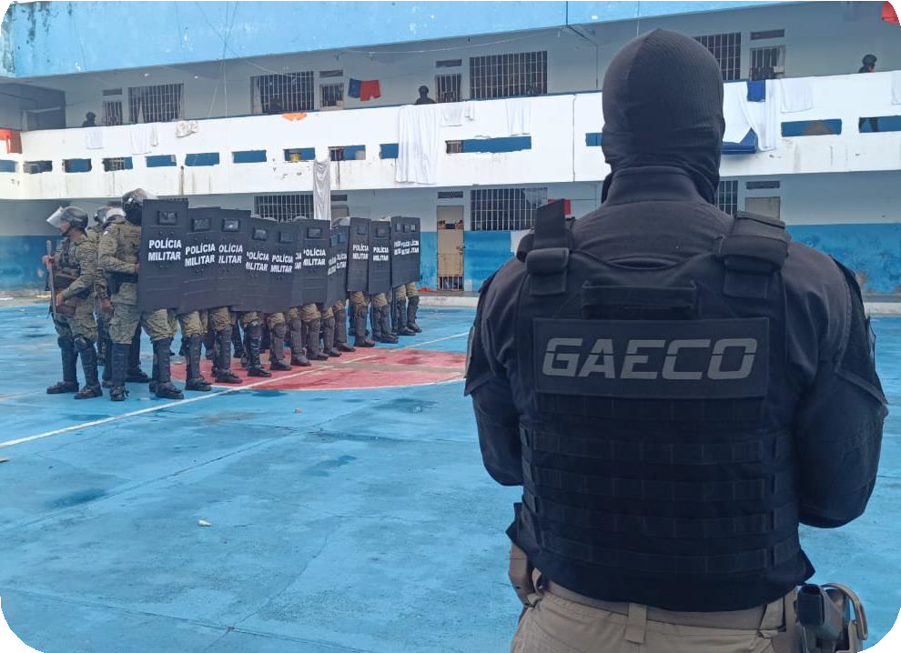
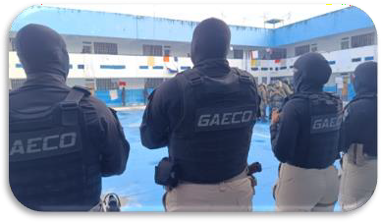
Operação conjunta desmobiliza crime organizado no Presídio de Itabuna
Uma operação conjunta foi deflagrada nesta quinta- feira, dia 22, no Presídio de Itabuna, para desarticular lideranças de facções criminosas com atuação na região sudoeste da Bahia que comandavam crimes, como homicídios e tráfico de drogas, de dentro da
As lideranças, mesmo presas, comandavam ações criminosas executadas nas ruas e expandiam seus territórios, promovendo, por meio de suas ordens, terror e insegurança para Itabuna e região. Cerca de
100 policiais civis, militares e penais e dois
unidade prisional. Foram realizadas buscas e
promotores de Justiça participaram da ação. A operação integrada foi articulada pelo Ministério Público do Estado da Bahia, por meio dos Centro de Apoio Operacional de Segurança Pública (Ceosp) e Criminal (Caocrim), e pelas Secretarias de Administração Penitenciária (Seap) e Segurança Pública (SSP).
apreensões nas celas de detentos identificados como
líderes. O objetivo da 'Operação Hegemonia' foi
interromper o domínio e influência dessas organizações
criminosas.
A ação foi deflagrada pelos Grupos de Atuação Especial de Combate ao Crime Organizado (Gaeco) e Atuação Especial na Execução Penal (Gaep) do MP;
do Grupamento Especializado em Operações
Prisionais (Geop) da Seap; da Polícia Militar, através
da Cipe Cacaueira e da Polícia Civil, por meio do Deic e do Cati, e da Central de Monitoramento Eletrônico de Pessoas (CMEP).
Matéria veiculada em 22/08/2024
Notícia adaptada. Fonte: MP/BA.

Slide 20
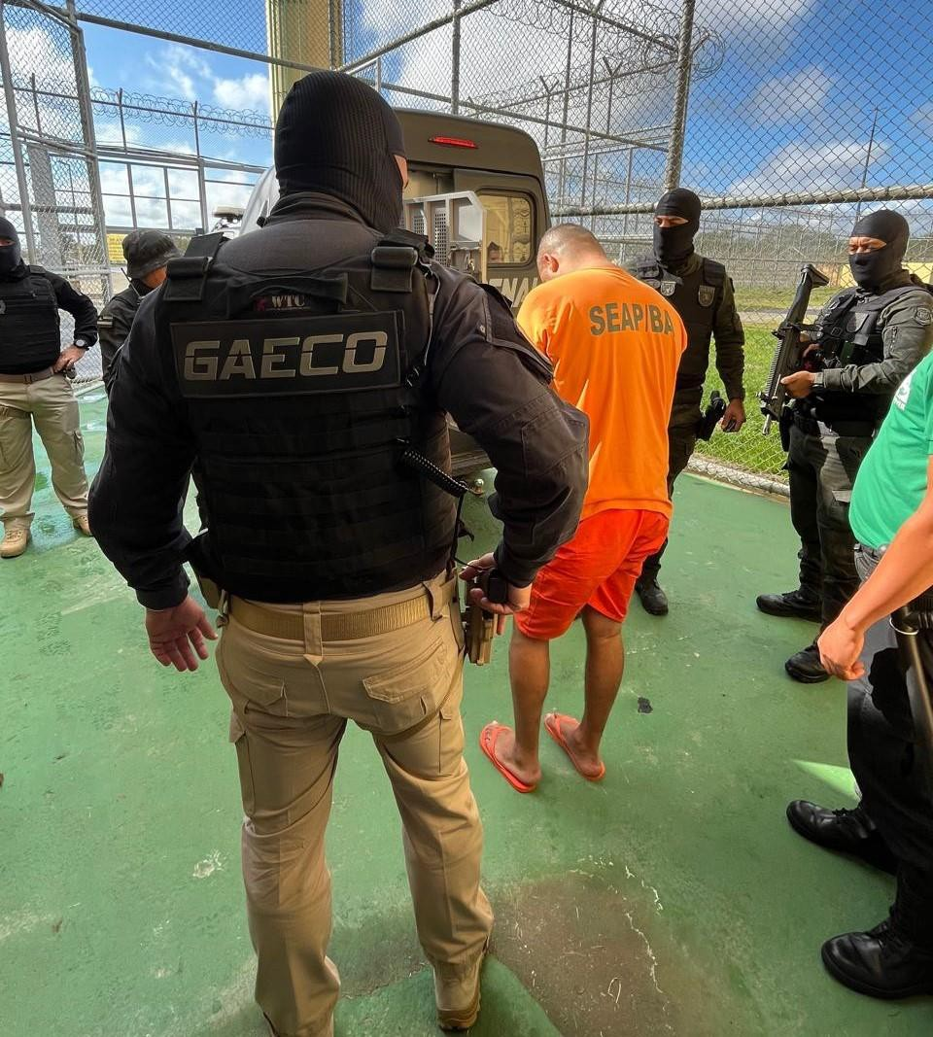
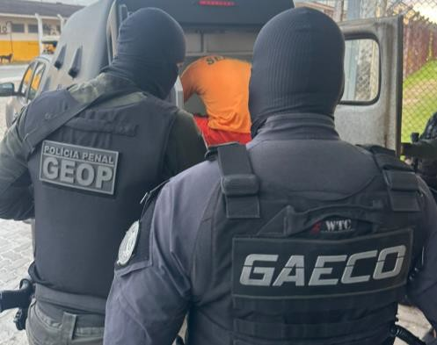
Líder de organização criminosa é transferido para presídio de segurança
máxima de Serrinha
Um dos principais líderes de facção criminosa do tráfico de drogas com atuação na capital baiana foi alvo, na manhã desta quarta-feira, dia 28, da “Operação Comando". O criminoso, que chefia o tráfico nos bairros do Calabar e Alto das Pombas, foi transferido do Conjunto Penal Masculino de Salvador para o presídio de segurança máxima de Serrinha. A operação foi realizada pelo Ministério Público do Estado da Bahia, por meio do Grupo de Atuação Especial de Combate às
Em maio deste ano, operação realizada no Conjunto Penal de Salvador encontrou em poder do transferido porções de maconha e cocaína, além de apreender dois chips de celular na cela dele. A transferência, realizada a pedido do MP para o Regime Disciplinar Diferenciado, foi determinada pela Vara dos Feitos Relativos a Delitos Praticados por Organização Criminosa da Comarca de Salvador.
Organizações Criminosas (Gaeco), com apoio do Grupo de Atuação Especial de Execução Penal do MP (Gaep) e da Secretaria de Administração e
As investigações apontam que,
encarcerado no Conjunto Penal, o
mesmo homem tráfico
Ressocialização do Estado (Seap), através do
Operações
conseguia dar ordens para que o
Grupamento Especializado em
continuasse acontecendo nas regiões sob o seu
Prisionais (Geop).
comando. Ainda conforme apurado, o grupo comandado por internos do sistema penitenciário da Bahia atuou em crimes contra o patrimônio praticados na orla de Salvador, tendo como vítimas turistas ou moradores de bairros nobres. Eles se valiam de comparsas em liberdade para a prática dos delitos.
Matéria veiculada em 22/08/2024
Notícia adaptada. Fonte: MP/BA.

Slide 21
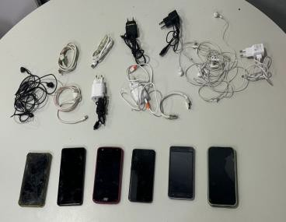
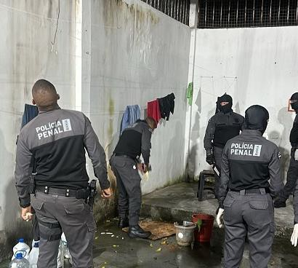
Operação do MPBA desarticula comunicação ilegal de policiais presos
no Batalhão de Choque
O Ministério Público do Estado da Bahia deflagrou na noite desta quarta-feira, dia 28, no Batalhão de Choque em Lauro de Freitas, a ‘Operação Bastilha’ contra a comunicação ilegal de policiais presos na unidade. Segundo as apurações, os
detentos estavam utilizando de aparelhos celulares para interferir em processos judiciais e dar continuidade a ações criminosas nas ruas. Foram apreendidos celulares, carregadores, fones de ouvido e um pendrive.
A operação foi deflagrada pelo MP, por meio do Grupo de Atuação Especial de Combate às
Organizações Criminosas e Investigações
Criminais (Gaeco), do Grupo de Atuação Especial
No Batalhão de Choque, estão custodiados policiais militares que cumprem prisão provisória ou definitiva. A operação faz parte de um esforço contínuo das instituições da área de segurança pública para conter o crime organizado dentro das prisões e proteger a integridade dos processos judiciais. Ela visa também reforçar as normas de segurança do local para evitar a entrada de objetos proibidos.
de Execução Penal (Gaep) e do Grupo de Atuação Especial Operacional de Segurança Pública (Geosp), com o apoio da 6ª Promotoria de Justiça de Lauro de Freitas. A ação contou também com a participação da Corregedoria da Polícia Militar, e da Secretaria de Administração Penitenciária da Bahia (Seap), por meio do Grupo Especial de Operações Prisionais (Geop), da
Polícia Penal, da Central de Monitoração
Eletrônica de Pessoas (Cmep), da Coordenação de Monitoramento e Avaliação do Sistema Prisional, além do Batalhão de Choque.
Matéria veiculada em 30/08/2024
Notícia adaptada. Fonte: MP/BA.
21

Slide 22
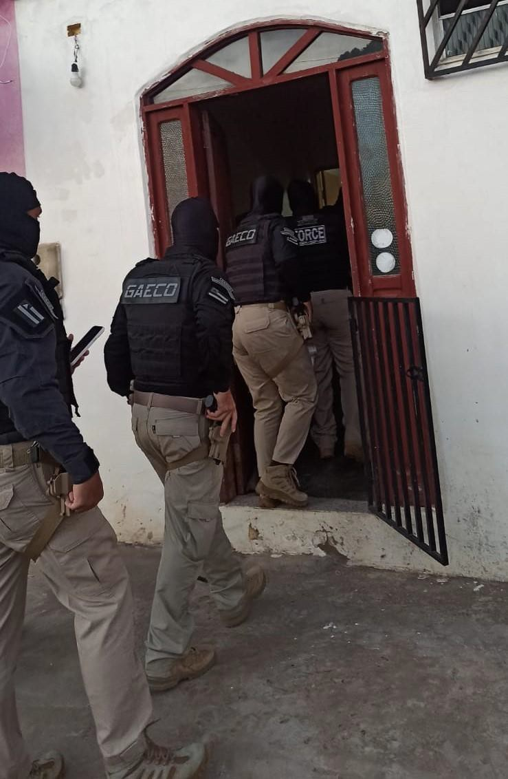
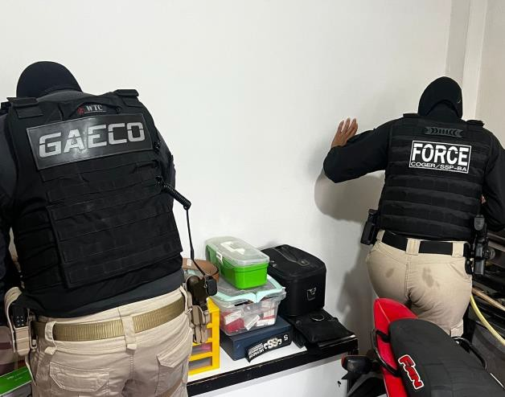
‘Operação Rastro Digital’ é deflagrada para elucidar morte e acobertamento de
homicídio em Euclides da Cunha
Ação integrada do MPBA e SSP apreende celulares, chip e pendrive
Dois mandados de busca e apreensão foram cumpridos em Euclides da Cunha, região nordeste da Bahia, na manhã desta sexta-feira, dia 6, durante a deflagração da ‘Operação Rastro Digital’. A ação é um desdobramento de investigação conduzida pelo Ministério Público da Bahia sobre a morte de Lindebaldo dos Santos Batista, ocorrida em 13 de março do ano passado. As apurações trouxeram indícios de fraude processual, com alteração e ocultação de elementos de elucidação da morte, que chegou a ser considerada suicídio.
As buscas foram realizadas na casa da ex-companheira da vítima e de familiares dela. Ela é investigada por fraude processual. Foram apreendidos quatro aparelhos celulares, inclusive o de Lindebaldo, um chip e um pendrive. Conforme as investigações, Lindebaldo dos Santos Batista teria sido atingido por disparo de arma de fogo dentro da própria residência. Chegou a ser socorrido, mas não resistiu aos ferimentos.
A operação foi realizada de forma integrada pelos Grupos de Atuação Especial Operacional de Segurança Pública (Geosp) de Atuação Especial de Combate às Organizações Criminosas e Investigações Criminais (Gaeco) do MP e pela Secretaria da Segurança Pública, por meio da Força Correcional Especial Integrada da Corregedoria Geral (Force).
Matéria veiculada em 06/09/2024 Notícia adaptada. Fonte: MP/BA.

Slide 23
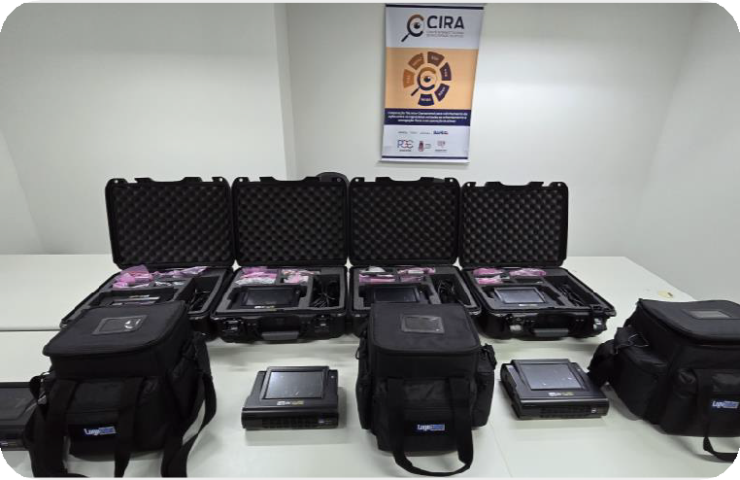
Combate à Sonegação Fiscal: Força-Tarefa do Cira moderniza parque tecnológico
Novos equipamentos otimizam processamento de dados
Um convênio firmado entre o Ministério Público do Estado da Bahia e o Ministério da Justiça e Segurança Pública possibilitou a entrega de quatro novos equipamentos copiadores e duplicadores forenses Falcon Neo 2 à Força-Tarefa de Combate à Sonegação Fiscal do Comitê Interinstitucional de Recuperação de Ativos (Cira). A entrega, realizada ontem, dia 10 de setembro, na sede do Grupo de Atuação Especial em Sonegação Fiscal do MPBA (Gaesf), visa melhorar a capacidade de investigação e fortalecer a recuperação de recursos para os cofres públicos.
O promotor de Justiça Alex Neves, coordenador do Gaesf, destacou a importância da modernização contínua da Força-Tarefa, salientando o papel da nova tecnologia no combate à sonegação. “Os novos equipamentos contribuirão significativamente para o processo de duplicação de dados, preservação da cadeia de custódia e processamento de grandes volumes de informações”, afirmou, pontuando que se trata de ferramentas tecnológicas avançadas, que tornarão as análises do Gaesf ainda mais precisas e eficientes, proporcionando resultados mais eficazes no combate à sonegação fiscal. Ele também ressaltou que a aquisição dos equipamentos é fruto de um esforço conjunto das equipes do Gaesf,
Centro de Apoio Operacional de Segurança Pública e Defesa Social (Ceosp), Controladoria de Gestão Estratégica (CGE), Diretoria de Contratos, Convênios e Licitações (DCCL) e da Coordenadoria de Segurança Institucional e Inteligência (CSI), que trabalharam intensamente para viabilizar o convênio.
Além dos quatro novos equipamentos, a Força-Tarefa será reforçada com outros três dispositivos adquiridos pela Secretaria Estadual da Fazenda (Sefaz), que serão utilizados no Laboratório de Evidências de Crimes Corporativos. O laboratório auxiliará nas operações do Cira, garantindo maior eficiência nas investigações e contribuindo para a recuperação de ativos desviados. A Força-Tarefa de Combate à Sonegação Fiscal é composta por membros do Gaef, da Inspetoria Fazendária de Investigação e Pesquisa da Sefaz (Infip) e da Delegacia de Crimes Econômicos e Contra a Administração Pública (Dececap).
Matéria veiculada em 11/09/2024
Notícia adaptada. Fonte: MP/BA.

Slide 24
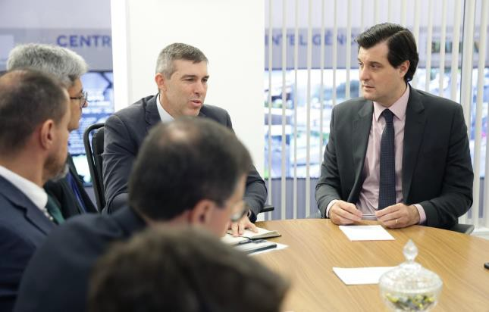
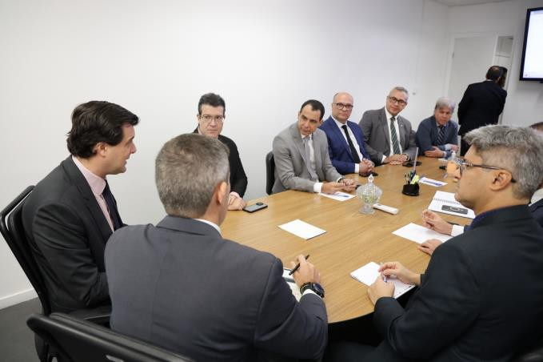
MPBA terá acesso direto ao sistema de
monitoramento de mortes por intervenção de agentes do estado
Compartilhamento do sistema de informações visa construção de políticas públicas de segurança mais efetivas
“O acesso do MP da Bahia ao sistema reflete
o compromisso interinstitucional de,
respeitadas as atribuições constitucionais de
cada ente do Estado, somar forças,
inteligência e conhecimento para construir políticas públicas verdadeiramente efetivas,
resolutivas e tempestivas, com objetivo de pacificar a sociedade, com a edificação de uma segurança pública cada vez mais robusta, com resultados positivos para a população”, afirmou o chefe do MP baiano.
A atuação integrada entre o Ministério
Público da Bahia e a Secretaria de
Segurança Pública (SSP) deu mais um passo estratégico para fortalecer o trabalho de
Presente na reunião, o coordenador do Centro Operacional de Segurança Pública (Ceosp), promotor de Justiça Hugo Casciano, informou que o MP terá acesso a todo o georreferenciamento das ocorrências, perfil
redução da criminalidade e de
estabelecimento da paz no estado. O MP baiano tem a partir de agora acesso a todos os dados e estatísticas do Sistema de Informações sobre Mortes Decorrentes de Intervenção de Agente do Estado (MIAE),
étnico-racial, etário e escolaridade das
O MIAE foi desenvolvido pela Corregedoria-Geral da SSP, com o
pessoas que foram a óbito, entre outros
desenvolvido pela Secretaria. A
apoio da Superintendência de Gestão Tecnológica e
dados. “Essa disponibilização reforça a
disponibilização do acesso foi formalizada em
Organizacional (SGTO), a partir de um estudo detalhado das principais bases de dados estatísticos, com cruzamento de informações provenientes de boletins de ocorrências, perícias, inquéritos policiais e processos judiciais. O sistema fornece um mapeamento detalhado de casos registrados na Bahia, servindo como instrumento de direcionamento de operações policiais e políticas públicas de segurança, inclusive com informações sobre
atuação integrada entre o MP e a SSP. A ferramenta vai auxiliar, significativamente, no monitoramento ativo dos dados de segurança pública e contribui de forma decisiva para a elaboração de políticas públicas baseadas em evidências”, disse. […]
reunião ocorrida na quarta-feira, dia 10, no Gabinete da SSP, no Centro de Operações de Inteligência (COI), no CAB, em Salvador.
O encontro teve a participação do procurador-geral de Justiça Pedro Maia e do secretário Marcelo Werner.
perfil étnico-racial, etário e escolaridade das vítimas. A
a
ferramenta tem trazido informações fundamentais para construção do plano estadual de redução de letalidade policial.
Matéria veiculada em 11/09/2024
Notícia adaptada. Fonte: MP/BA.

Slide 25
Denúncia do MPBA leva a júri popular policial militar que fugiu do
Batalhão de Choque
Diego Kollucha responderá por homicídio qualificado e adulteração de placa de veículo
O policial militar Diego Kollucha Santos Vasconcelos, que fugiu do Batalhão de Choque de Lauro de Freitas em março deste ano, irá a julgamento popular para responder pelos crimes de homicídio qualificado, por não possibilitar chance de defesa da vítima, e adulteração de placa de carro. A denúncia oferecida pelo Ministério Público da Bahia, por meio do Grupo de Atuação Especial de Combate às Organizações Criminosas (Gaeco), foi acatada pela Vara Criminal de Santo Amaro, que determinou, no último dia 11, a realização do Júri. A Justiça manteve a prisão preventiva do soldado, ressaltando a gravidade dos crimes e o risco de nova fuga.
Itens como roupas e acessórios encontrados em sua casa, semelhantes aos usados pelo atirador, reforçaram as provas. A vítima foi assassinada pelas costas, sem chances de defesa.
Diego Kollucha foi recapturado no dia 29 de março deste ano, dois dias após a fuga, em Feira de Santana, para onde teria se deslocado por meio de apoio logístico e operacional de comparsas. Uma semana depois, em 4 de abril, foram cumpridos mandados de busca e apreensão contra cinco suspeitos de envolvimento na evasão do soldado. Diego Kollucha é investigado pela ‘Operação Salobro’ por integrar grupo de extermínio. O processo criminal tramita na comarca de Santo Estévão. A operação foi deflagrada conjuntamente pelo MPBA, por meio do Gaeco e Grupo de Atuação Especial Operacional de Segurança Pública (Geosp); pela Secretaria da Segurança Pública (SSP), por meio da Força Correcional Especial Integrada (Force); pela Corregedoria da Polícia Militar (Correg) e pela Polícia Federal.
Segundo a sentença, proferida pelo juiz Abraão Barreto Cordeiro, a denúncia do MPBA traz provas que conectam Diego Kollucha à morte de Juliana de Jesus Ribeiro, ocorrida em Saubara no dia 23 de maio de 2023, na Rua Ananias Requião, em frente ao ponto comercial conhecido como Mercado Apertadinho. Laudos periciais, registros de geolocalização e outros elementos de investigação apontaram que o réu teria utilizado um veículo com placas adulteradas no dia do crime e estava nas proximidades da residência da vítima.
Matéria veiculada em 19/09/2024
Notícia adaptada. Fonte: MP/BA.

Slide 26
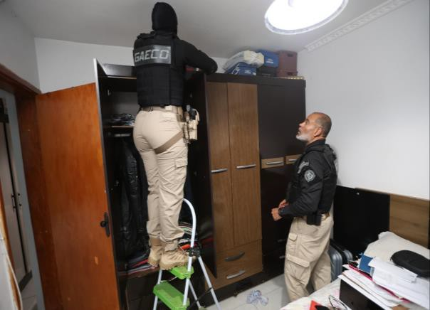
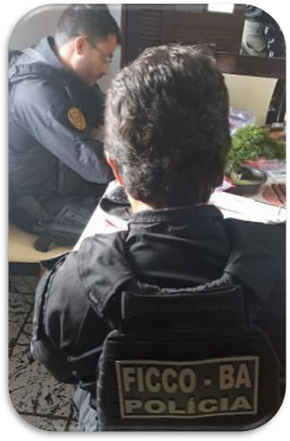
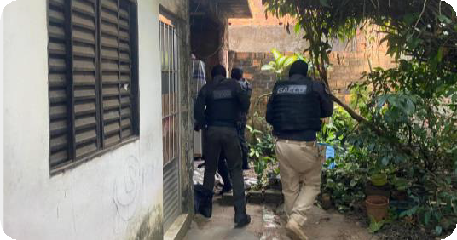
‘Operação Falta Grave’: Quatro agentes penais são presos por corrupção e associação criminosa
Segundo a denúncia, os agentes recebiam vantagens que variavam entre R$ 20 e R$ 70 o dia, podendo aumentar em caso de fins de semana, feriados ou dias seguidos. Foi apurado que os servidores burlavam os registros de presença dos internos, por meio de assinaturas retroativas dos detentos no livro de presenças em relação ao período em que, na verdade, eles estavam fora da unidade. O MPBA apurou que a prática criminosa está arraigada no Sistema Penal, uma vez que os presos do regime fechado e semiaberto em Salvador tinham total conhecimento do esquema e, ao progredirem de regime, procuravam os agentes penais corruptos para se beneficiar.
Quatro agentes penais foram presos preventivamente na manhã desta sexta-feira, dia 20, por crimes de
corrupção e associação criminosa, durante a
deflagração da ‘Operação Falta Grave’. Segundo
investigações do Ministério Público da Bahia (MPBA),
A operação foi deflagrada pelo MP, com apoio da
realizadas pelo Grupo Especial de Combate às Organizações Criminosas e Investigações Criminais (Gaeco) e Grupo de Atuação Especial de Execução Penal (Gaep), os servidores são lotados na Casa do Albergado e Egresso (CAE) em Salvador (três em atividade e um recentemente aposentado) e, de forma contínua e sistêmica, vinham há anos cobrando valores dos internos da CAE para viabilizar o pernoite ou fins de semana fora da unidade penal. Eles foram denunciados pelo MPBA. O processo corre sob sigilo.
Secretaria de Administração Penitenciária e
Ressocialização (Seap), por meio do Grupamento
Especializado em Operações Prisionais (Geop), e da Força Integrada de Combate ao Crime Organizado (Ficco) na Bahia.
Matéria veiculada em 20/09/2024
Notícia adaptada. Fonte: MP/BA.
Clique e confira na íntegra.
26

Slide 27
Notícias Externas
CNJ, DEPEN e SSP

Slide 28
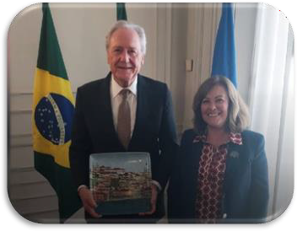
Brasil e Portugal assinam declaração de cooperação na área de segurança pública
Lewandowski e ministra da Administração Interna de Portugal tiveram encontro em Lisboa
Brasília, 1º/07/2024 – O ministro da Justiça e Segurança Pública, Ricardo Lewandowski, e a ministra da Administração Interna de Portugal, Margarida Blasco, assinaram uma declaração para reforçar a cooperação na área de segurança pública nesta segunda-feira (1º), em Lisboa.
O objetivo é manter e ampliar as ações conjuntas que já são realizadas pelos dois países para prevenir e lutar contra as
diferentes formas de criminalidade.
O documento “Declaração conjunta relativa ao reforço da cooperação no domínio da administração interna e da segurança pública” prevê três modalidades de atuação: reforço da cooperação em matéria de segurança e ordem pública; intensificação da prevenção e da luta contra as diferentes formas de criminalidade; e desenvolvimento da cooperação no domínio da segurança rodoviária.
Entre os principais objetivos estão a prevenção e combate à violência contra as mulheres e comunidades vulneráveis; trânsito e destino de produtos ilícitos e de fluxos
criminosos; cibercriminalidade; e tráfico de drogas. Outro foco das ações será promover estratégias para a redução de acidentes nas estradas.
No acordo, os ministros reafirmam a necessidade de troca de experiências e de boas práticas entre as unidades de segurança pública dos países, além da realização
de formação e treinamentos em conjunto.
Lewandowski e Margarida também determinaram que suas equipes técnicas desenvolvam, até o fim deste ano, um plano de ação, com a previsão de medidas concretas, voltado ao combate ao crime organizado transnacional.
Leia na íntegra o documento assinado.
Clique aqui para ler na íntegra.
Matéria veiculada em 01/07/2024 Notícia adaptada. Fonte: GOV.BR

Slide 29
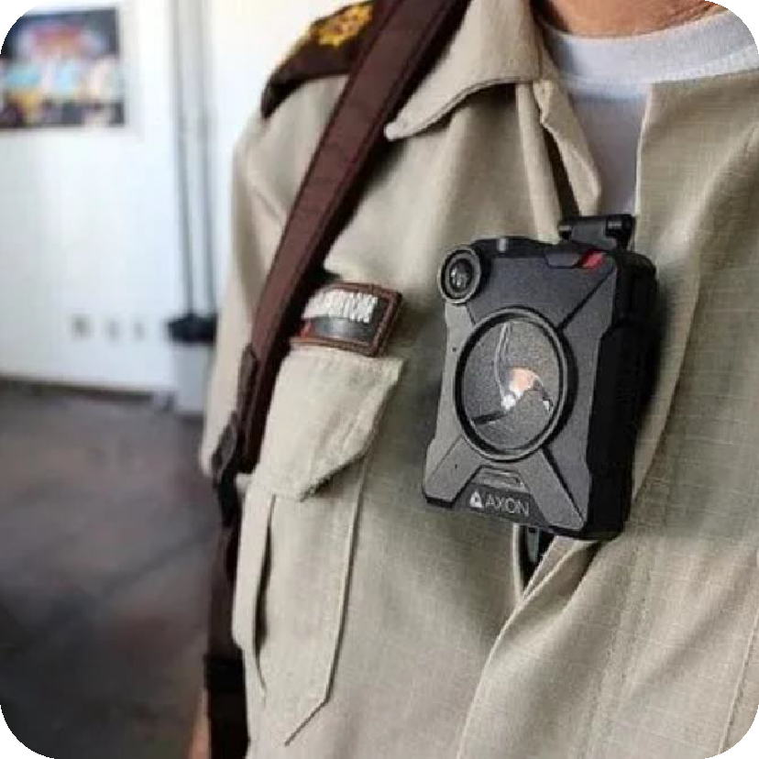
Werner: "Hoje temos mais de 1.300 câmeras em funcionamento no estado"
Secretário explicou uso de equipamento corporal de policiais militares e descriminalização da maconha
O secretário Marcelo Werner, da Secretaria de Segurança Pública, afirmou que mais de 1.300 câmeras corporais já estão em uso pelo efetivo policial no estado. Segundo ele, o equipamento traz mais transparência para a ação dos militares e para a população.
"A gente fez um primeiro saque da nossa licitação, de 1.110 câmeras, tínhamos mais 200, ou seja, hoje temos mais de 1.300 câmeras em funcionamento no estado. A gente vem trabalhando ainda mais para aumentar a utilização da câmera, A gente destaca que a câmera é uma proteção individual do policial. Além disso traz transparência a ação policial, à população e ao policial. E além disso faz com que nossos policiais cada vez melhore a sua capacitação e também como meio de prova. A gente tem planos para levar isso para todo o interior do estado", afirmou.
Werner também falou sobre a decisão do STF de descriminalizar o porte de maconha. "A gente não questiona legislação e nem decisão do Supremo, ele é soberano. A gente vai orientar as forças de segurança a partir do trânsito em julgado. Por outro lado, independe da decisão do Supremo, a gente vai fazer o combate ao crime organizado e ao tráfico de drogas. Eles são os grandes responsáveis pela violência em nosso estado", pontuou.
Clique aqui para ler na íntegra.
Matéria veiculada em 02/07/2024 Notícia adaptada. Fonte: A TARDE.

Slide 30
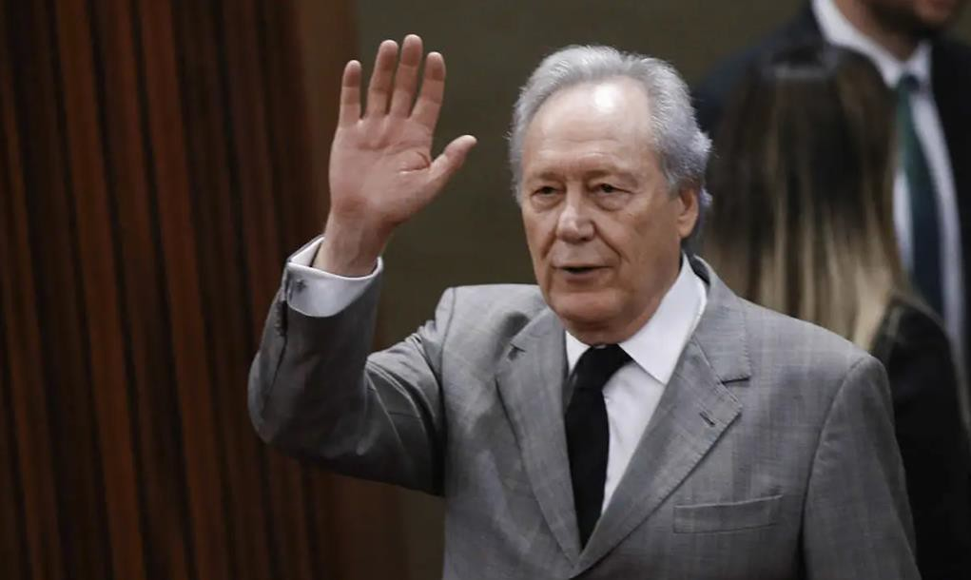
O discurso do governo para minar resistências à PEC da Segurança
Às vésperas das eleições, segurança pública é uma das principais preocupações do eleitor e virou pauta obrigatória de pré-candidatos a prefeito
Às vésperas de o plano de segurança pública do ministro Ricardo Lewandowski ser apresentado aos governadores por ordem do presidente Lula, a equipe do chefe da pasta da Justiça já tem pronto um discurso para minar eventuais resistências ao projeto que amplia os poderes da Polícia Federal e da Polícia Rodoviária Federal (PRF) e permite que as corporações batam de frente com milícias e organizações criminosas em franca expansão nos estados.
Ciente de que haverá alegações, ainda que meramente retóricas, de que o governo estaria invadindo a prerrogativa de governos estaduais em administrar as polícias civis e militares, o entorno do ministro tenta se vacinar desde já contra o acirramento do discurso político com a seguinte alegação: “Que parlamentar vai ter coragem de dizer abertamente que é contra a Polícia Federal investigar milícias? Quem no Congresso vai dar a cara à tapa e dizer que o governo não pode ampliar o cerco contra o PCC?”.
Com a proximidade das eleições municipais e a constatação de que a segurança pública é uma das principais preocupações do eleitor, a depender da costura política (ou da falta dela), alegar uma eventual violação do pacto federativo poderia barrar o projeto ainda na Comissão de Constituição e Justiça (CCJ) da Câmara, porta de entrada de propostas legislativas e hoje presidida pela bolsonarista Caroline de Toni (PL-SC). [...]
Clique aqui para ler na íntegra.
Matéria veiculada em 14/07/2024
Notícia adaptada. Fonte: VEJA.
30

Slide 31
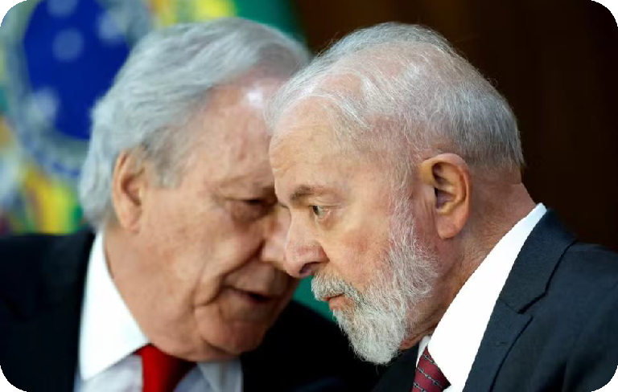
Lula diz que quer debater com governadores mudanças na segurança pública:
'Governo federal quer participar'
O presidente Luiz Inácio Lula da Silva (PT) afirmou nesta terça-feira (16) que vai discutir com os governadores
dos estados a elaboração de uma proposta para reformular políticas de segurança pública.
Segundo o petista, o objetivo é entender como a União pode contribuir com o aprimoramento da atuação das
forças de segurança.
Esta é a primeira vez que Lula faz referência, em um evento público, à proposta de emenda à Constituição (PEC) preparada no âmbito do Ministério da Justiça, chefiado por Ricardo Lewandowski, para aumentar a atuação do Estado na segurança pública.
O texto elaborado pela pasta busca, por exemplo, integrar as polícias, reforçar o Sistema Público de Segurança, aumentar as responsabilidades da União e criar uma nova polícia a partir da PRF
A proposta muda bastante o sistema de segurança pública no Brasil e define um novo papel para o governo federal, que passa a ter mais poder e mais responsabilidade no combate ao crime, atuando em conjunto com estados e municípios.
"Eu agora vou discutir uma política de segurança pública. Eu não vou fazer junto com o Lewandowski, com a Casa Civil, com a AGU [Advocacia-Geral da União], um projeto de segurança. Não. Eu vou chamar os 27 governadores dos estados para dizer o seguinte: 'O governo federal quer participar da questão da segurança pública. Nós queremos saber qual é o nosso papel, aonde a gente entra, como a gente pode ajudar?'", disse o petista.
Lula deu a declaração durante evento fechado no Palácio do Planalto nesta tarde, com ministros e empresários do setor alimentício para anúncios referentes ao segmento.
Segundo o presidente, o objetivo é proporcionar mais "tranquilidade ao país", para que todos possam viver bem. [...]
Clique aqui para ler na íntegra.
Matéria veiculada em 16/07/2024
Notícia adaptada. Fonte: G1.
31

Slide 32
Dados de mortes da SSP-BA e do Fogo Cruzado têm divergências em Salvador e RMS
Instituto indica aumento de 14% nas mortes na região; secretaria aponta redução de 17%
Após o Fogo Cruzado divulgar um relatório semestral que indicou um aumento de 14% nas mortes em confrontos armados em Salvador e Região Metropolitana (RMS), a Secretaria de Segurança Pública da Bahia (SSP-BA) apontou uma redução nos índices da capital e da região em coletiva de imprensa nesta quarta-feira (17).
Marcelo Werner, titular da pasta, afirmou que houve uma redução de 11% nos Crimes Violentos Letais Intencionais (CVLIs) na capital no primeiro semestre em relação ao mesmo período do ano passado, com registros saindo de 535 para 476. A Polícia Civil, por sua vez, informou uma diminuição de 17% na estatística em toda a RMS, com uma queda nos números de 307 para 252.
Werner foi questionado sobre as divergências, já que o instituto aponta aumento nos índices de mortes, enquanto a pasta informa uma redução, e reafirma os dados da SSP-BA. “A gente respeita todas as publicações e os estudos, isso é usado, lógico, como parâmetro para que a gente possa cada vez mais realizar ações políticas, mas os nossos dados de crimes violentos letais indicam uma redução destes não só na Bahia, mas também na capital. Temos uma redução de quase 12% aqui em Salvador”, falou.
Procurado após as falas do secretário, o Fogo Cruzado respondeu que tem uma equipe responsável por monitorar, diariamente, casos de tiroteios através de três fontes diferentes: usuários - através do aplicativo do instituto e das redes sociais/ imprensa;
informações públicas dos órgãos de segurança; e ainda, segundo o instituto, um processo de checagem realizado por analista, seguindo critérios pré- estabelecidos e avaliando marcadores geográficos e temporais para evitar duplicações.
Por fim, o Fogo Cruzado lembrou a assinatura de um Termo de Cooperação Técnica, acordo firmado em maio deste ano com o Ministério Público da Bahia para o compartilhamento de informações sobre a violência armada no estado. Ao falar sobre a metodologia da SSP-BA, Werner destacou a consonância dos números da pasta com as estatísticas do Sistema Único de Saúde (SUS).
"Temos uma superintendência, a Polícia Civil tem um instituto de segurança pública que coleta esses dados, trabalha esses dados. A gente também tem, de forma consolidada, esses números [de redução] e os números que coincidem com o Data SUS, que é o dado da saúde. Tratando dessa forma, a gente mostra que houve, sim, uma redução”, completou.
Na coletiva de imprensa em que o secretário falou sobre as divergências, foram apresentados números sobre o estado como um todo no primeiro semestre. A pasta apontou redução de 13% de CVLIs na Bahia, com 326 registros a menos em relação ao mesmo período do ano passado. Houve também um aumento de 4,37% no número de prisões, que saiu de 9.018 nos primeiros seis meses de 2023 para 9.407 no primeiro semestre de 2024.
Clique aqui para ler na íntegra.
Matéria veiculada em 17/07/2024
Notícia adaptada. Fonte: Jornal Correio.
32

Slide 33
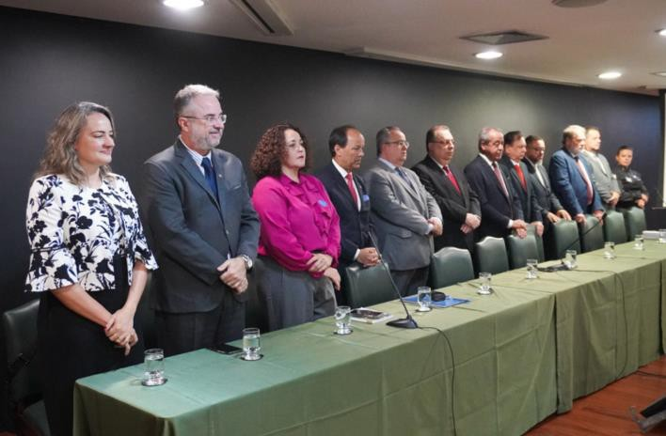
Em simpósio, conselheiro do CNMP Jaime de Cassio Miranda aborda a
execução penal à luz do método Apac
Em comemoração aos 40 anos da Lei de Execuções Penais (LEP), o presidente da Comissão do Sistema Prisional, Controle Externo da Atividade Policial e Segurança Pública (CSP) do Conselho Nacional do Ministério Público (CNMP), conselheiro Jaime de Cassio Miranda, participou do simpósio “40 anos da LEP: a execução penal à luz do método Apac”, realizado em 11 de julho, na sede do Tribunal de Justiça de Minas Gerais (TJMG), em Belo Horizonte.
Na ocasião, o conselheiro ministrou palestra no painel em que foi abordada a função ressocializadora do método Apac. Em sua apresentação, Jaime de Cassio destacou que "a importância das Apac’s reside na promoção de um modelo de cumprimento de pena baseado na humanização, respeitando a dignidade dos presos, conforme a LEP, que prevê a execução penal visando a proporcionar condições para a harmônica integração social do condenado. Apoiamos o projeto integralmente".
O evento, realizado em parceria entre a Fraternidade Brasileira de Assistência aos Condenados (FBAC) e o TJMG, reuniu operadores de direito, juízes, promotores e pessoas envolvidas na execução penal.
O simpósio buscou refletir sobre a evolução e os impactos da Lei de Execuções Penais, especialmente em relação à aplicação do método Apac, uma
abordagem inovadora e humanizada na ressocialização de detentos.
O método Apac propõe-se como uma alternativa ao modelo convencional de cumprimento de pena, com a missão de transformar a realidade do país. Fundamentado na valorização do ser humano e com o objetivo de recuperar, o método visa à aplicação eficaz da Lei de Execução Penal e dos princípios constitucionais. [...]
Clique aqui para ler na íntegra.
Matéria veiculada em 19/07/2024
Notícia adaptada. Fonte: CNMP.

Slide 34
Lula se reúne com ministros para tratar da PEC da segurança pública
Com a PEC, o governo estabeleceria diretrizes de uma política nacional a ser seguida por governadores
O presidente Lula se reúne na tarde desta quarta-feira (07) com o ministro da justiça, Ricardo Lewandovski, e com ministros que foram governadores para tratar da PEC da segurança pública. O tema é polêmico já que a ideia é dar mais poderes à União, que terá a competência de coordenar o Sistema Único de Segurança Pública.
Hoje, os governadores tem autonomia para promover política de segurança publica no estado. Com a PEC, o governo estabeleceria diretrizes de uma política nacional a ser seguida pelos gestores estaduais.
Um dos pontos defendidos pelo atual ministro seria alterar o papel das Polícias Federal e Rodoviária. No caso da PRF, ela passaria a cumprir o papel de polícia ostensiva - hoje feito pelas polícias militares. A PF poderia, por exemplo, investigar facções criminosas. O problema é que a PEC não é vista com bons olhos pelos governadores, que temem perder muita autonomia na área de segurança pública.
Por isso, Lula convocou seis ministros do seu governo que já foram governadores e que poderão ajudar, com a experiência, a formular melhor o texto da PEC. Alckmin, que governou São Paulo, Rui Costa (Bahia); Renan Filho (Alagoas); Camilo Santana (Ceará); Wellington Dias (Piauí); e Waldez Góes (Amapá).
Diante da insatisfação de governadores, Lula já tinha comentado que vai discutir com os gestores antes e elaborar uma proposta em conjunto - tudo isso pra que o texto seja aprovado com mais facilidade no Congresso.
Matéria veiculada em 07/08/2024
Notícia adaptada. Fonte: CBN.

Slide 35
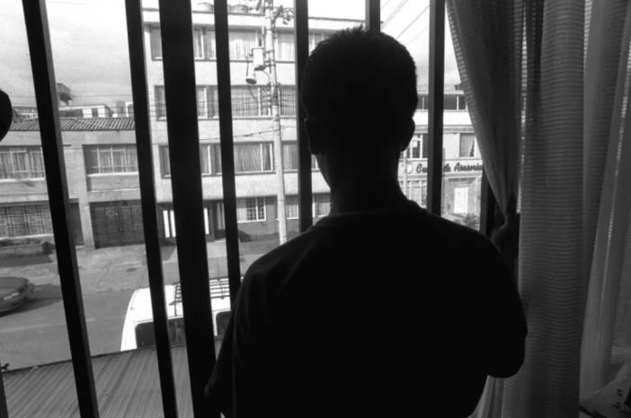
Mais de 15 mil crianças e adolescentes foram mortos de forma violenta no Brasil nos últimos 3 anos, alertam UNICEF e Fórum Brasileiro de Segurança Pública
No mesmo período, 165 mil meninas e meninos de até 19 anos foram vítimas de violência sexual no País
Mais de 15 mil crianças e adolescentes, com idades entre 0 e 19 anos, foram mortos de forma violenta no Brasil nos últimos três anos. E no mesmo período, 165 mil meninos e meninas foram vítimas de violência sexual - números que evidenciam o cenário preocupante de violência contra crianças e adolescentes no País. É o que revela a segunda edição do relatório Panorama da Violência Letal e Sexual contra Crianças e Adolescentes no Brasil, lançado nesta terça-feira (13) pelo Fundo das Nações Unidas para a Infância (UNICEF) e pelo Fórum Brasileiro de Segurança Pública (FBSP).
Nos últimos três anos, o cenário das violências contra a criança e o adolescente permanece estarrecedor – e alguns desafios se acentuam. A taxa de homicídios caiu ao longo dos últimos três anos, mas cresceu a porcentagem de mortes causadas por intervenções policiais. Em 2023, quase 1 a cada 5 crianças e adolescentes mortos no Brasil foi vitimado em ações policiais.
Já os números de estupro contra crianças e adolescentes têm crescido constantemente. Foram registrados 46.863 casos de violência sexual em 2021,
número que aumentou para 63.430 em 2023 - o equivalente a uma criança ou adolescente vítima de estupro a cada 8 minutos no último ano.
Além disso, as violências sexuais e letais têm atingido cada vez mais as crianças mais novas. As mortes violentas aumentaram 15,2% no caso de crianças de até nove anos de idade e a violência sexual cresceu, em particular, entre meninas e meninos nesta faixa etária. Entre 2022 e 2023, houve um acréscimo de 23,5% nos registros de estupro contra criança de até quatro anos, e de 17,3% entre aquelas com cinco a nove anos.
“As violências impactam gravemente as crianças e os adolescentes no País. Meninos negros continuam a ser as maiores vítimas de mortes violentas. Já meninas seguem sendo as mais vulneráveis à violência sexual. E essas dinâmicas são ainda mais preocupantes com o aumento de casos dessas violências contra crianças mais novas”, diz Youssouf Abdel-Jelil, representante do UNICEF no Brasil. “É urgente que os governantes tenham como prioridade acelerar o enfrentamento da violência letal e sexual contra as crianças, adotando políticas e intervenções que podem efetivamente prevenir e responder às violências”, afirma.
Clique aqui para ler na íntegra.
Matéria veiculada em 13/08/2024
Notícia adaptada. Fonte: CNMP.
35

Slide 36
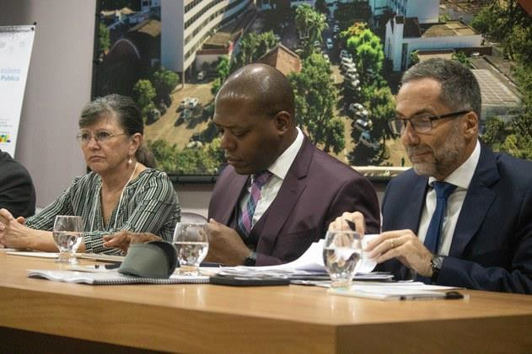
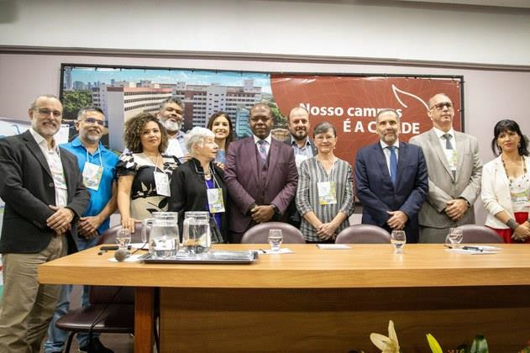
Em fórum, ministro Silvio Almeida volta a defender políticas de segurança pública baseadas em direitos humanos
Encontro em Recife (PE) reúne lideranças de diferentes segmentos em busca de soluções para a redução da violência e da insegurança no Brasil
O ministro dos Direitos Humanos e da Cidadania, Silvio Almeida, participou, nesta quarta-feira (14), da mesa de discussão “Direitos Humanos e Segurança Pública”, na 18ª edição do Encontro Anual do Fórum Brasileiro de Segurança Pública (FBSP), realizado em Recife (PE). Em sua fala, Silvio Almeida provocou uma reflexão sobre a interseção entre direitos humanos e políticas de segurança pública no Brasil, reiterando a defesa da adoção de uma abordagem que vá além da simples repressão.
A proposta do titular da pasta de Direitos Humanos é a criação de uma "tecnologia do cuidado" como base para uma política de uma segurança pública verdadeiramente cidadã. Almeida argumentou ainda que a segurança pública deve ser vista através das lentes da economia política, destacando a estratégia de esvaziar as atividades criminosas de sua rentabilidade, tanto
Mediada pelo diretor-presidente do FBSP, Renato Sérgio de Lima, participaram ainda da conferência o secretário Nacional de Segurança Pública do Ministério da Justiça e Segurança Pública/MJSP, Mario Sarrubbo; o secretário de Defesa Social de Pernambuco (SDS-PE), Alessandro Carvalho de Mattos; a oficial da Reserva da Brigada Militar do Rio Grande do Sul (RS); e a presidente do Conselho de Administração do FBSP, Marlene Spaniol. [...]
O ministro Silvio Almeida participou da cerimônia de abertura do fórum, onde destacou a relevância do encontro como um espaço fundamental para o diálogo e a troca de experiências entre diversos setores da sociedade, visando ao aprimoramento das políticas de segurança pública no Brasil. Almeida ressaltou
monetária quanto ideológica. "Tem que haver um custo para a violação dos direitos humanos, tem que custar caro para quem o faz", enfatizou.
Sobre o futuro do Brasil, o ministro alertou que depende da capacidade de harmonizar as políticas de segurança pública com os direitos humanos, salientando que essa conciliação é crucial para a estabilidade democrática e a soberania nacional. “Tem que fazer isso porque senão abre espaço para infiltração do crime organizado e o uso do Estado como força repressiva contra a
ainda o compromisso do Ministério na articulação com interlocutores
governamentais e não governamentais visando ao desenvolvimento das
propostas que incluam diálogo permanente entre direitos humanos e segurança pública. [...]
Clique aqui para ler na íntegra.
Matéria veiculada em 14/08/2024
Notícia adaptada. Fonte: GOV.BR
. população desagregada, justamente por ausência de política de direitos
3. 6 humanos e de políticas públicas”, observou o ministro.

Slide 37
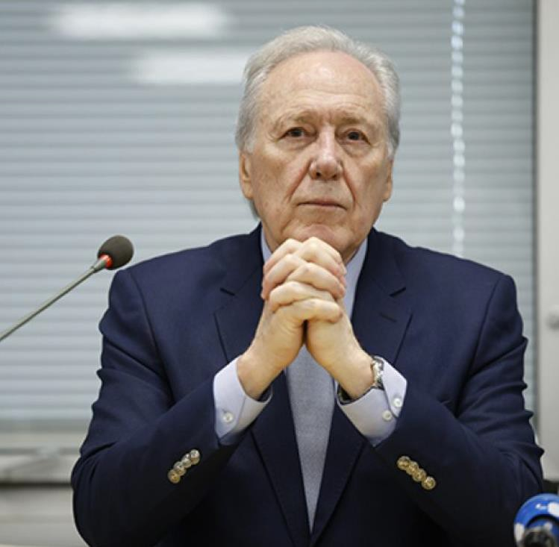
Governo Lula vai editar nova regra sobre abordagens policiais
a suspeitos, uso de armas e algemas
O governo do presidente Luiz Inácio Lula da Silva (PT) vai editar uma portaria impondo novas diretrizes para uso da força e que terão que ser seguidas pelas polícias militar e civil de todo o País. As regras também valerão para as guardas municipais. A proposta define o emprego de armas de fogo apenas como “último recurso”, limita as circunstâncias em que alguém pode ser “revistado” e, ainda, exige justificativa por escrito em caso de uso excepcional de algemas. [...]
Gerenciamento de crise:
Planejamento de operações
A proposta: planejar operações estrategicamente
considerando informações de inteligência
reduzir riscos e uso inadequado da força.
Como é hoje: não existe uma diretriz
específica. Gravação
para
geral
A proposta: fazer gravação de vídeo das
operações sempre que possível.
Como é hoje: não existe uma diretriz
específica.
Tomada de decisão
geral
Entenda as principais mudanças propostas
As diretrizes do governo federal para uso da força, em vigor hoje, estão dispostas na Portaria Interministerial 4.226, de 2010. O Ministério da Justiça criou um grupo de trabalho em janeiro para atualizar o documento publicado 14 anos atrás. Confira as novas propostas e a comparação com as diretrizes atuais para os temas a seguir: Uso de arma de fogo:
A proposta: uso como medida de último recurso. Como é hoje: não disparar contra pessoas, a não ser em casos de legítima defesa ou contra perigo iminente de morte ou lesão.
Objetivo: “aprimorar” a regra para que ela fique alinhada com princípios contemporâneos do uso da força.
A proposta: documentar e justificar todas as
decisões tomadas durante operações
Como é hoje: sem diretriz geral específica. Objetivo: alinhar a diretriz à Lei do Sistema Único de Segurança Pública, à resolução do Conselho Nacional do Ministério Público e acolher sentença de 2017 da Corte Interamericana dos Direitos Humanos no caso das chacinas cometidas em 1994 e 1995 na Favela Nova Brasília, no Rio de Janeiro.
Clique aqui para ler na íntegra.
Matéria veiculada em 24/09/2024 Notícia adaptada. Fonte: POLÍTICA LIVRE.

Slide 38
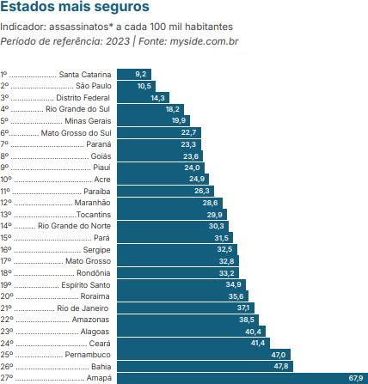
Bahia é o segundo estado mais perigoso do Brasil em 2023,
diz anuário de segurança do governo federal
O estado da Bahia ficou como o segundo estado mais perigoso do Brasil durante o ano de 2023. Segundo dados do Anuário Cidades Mais Seguras, baseados em dados do Instituo Brasileiro de Geografia e Estatística (IBGE) e do Ministério da Saúde, o estado registrou 47,8 assassinatos a cada 100 mil habitantes ao longo do ano passado, perdendo apenas para o Amapá, que ficou com 67,9 mortes.
No levantamento publicado no ano passado, analisando o período de 2022, a Bahia liderou as estatísticas, sendo o estado mais perigoso do Brasil. No período, a região 46,3 assassinatos a cada 100 mil habitantes, superando o Amapá que, na época, havia ficado com 46,2.
Entre as cidades capitais, Salvador também ocupa as primeiras colocações no quesito de perigo. A capital baiana ficou como o terceiro município com mais assassinatos a cada 100 mil habitantes, com 63,4. Os índices soteropolitanos perderam para Recife (66,1) e Macapá (71,3).
Especificando agora apenas na Bahia, Vitória da Conquista foi considerado o município mais seguro do estado, considerando apenas as cidades com mais de 100 mil habitantes. A Suíça baiana registrou 27 assassinatos por 100 mil habitantes. Atrás do município, aparece Alagoinhas (31,1) e Paulo Afonso (36,4). Salvador ocupou a 8ª posição.
Clique aqui para ler na íntegra. Matéria veiculada em 27/09/2024
Notícia adaptada. Fonte: BAHIA NOTÍCIAS.

Slide 39
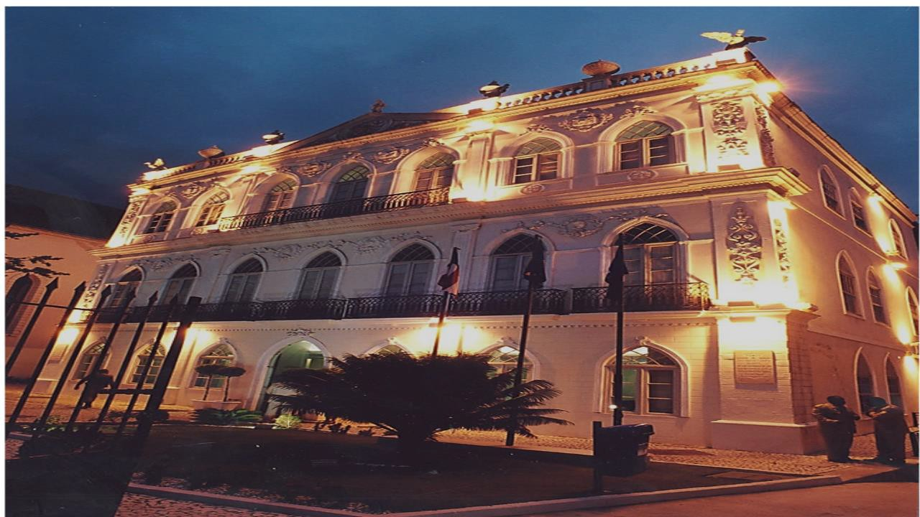
Expediente
Procurador-Geral de Justiça Pedro Maia Souza Marques
CEOSP
Coordenador – Promotor de Justiça
Hugo Casciano de Sant Anna
Equipe
Alessjose Santos Berto – Analista Técnica – Serviço Social
André Meireles Costa – Assistente Técnico - Administrativo
Henilda Amaral de Melo – Oficial Administrativo
Janaína Alvarez de Araújo – Analista Técnica – Psicologia Kadija Teles Borges – Estagiária de Administração
Lucca Nascimento e Nascimento – Assessor Técnico – Jurídico
Miguel Urpia Nascimento – Estagiário de Nível Médio
Roberto Catai Ferreira Junior – Assistente Técnico - Administrativo
Sandra Andrade Santos – Assistente Técnico - Administrativo Suziane Souza do Nascimento – Analista Técnica - Pedagogia
ceosp@mpba.mp.br
71 3103-0381
71 3103-0382
71 3103-0383
MINISTÉRIO PÚBLICO DO ESTADO DA BAHIA – MPBA
CENTRO DE APOIO OPERACIONAL DE SEGURANÇA PÚBLICA E DEFESA SOCIAL - CEOSP
5ª Avenida, nº 750, sala 129, CAB – Salvador, BA – Brasil – CEP 41.745-004

